Slide 1
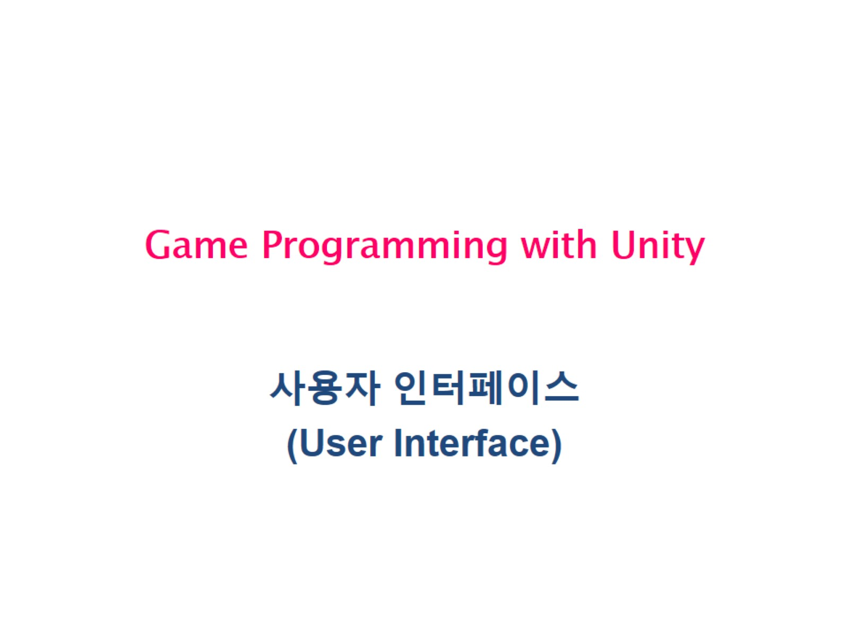
Game Programming with Unity

Slide 2
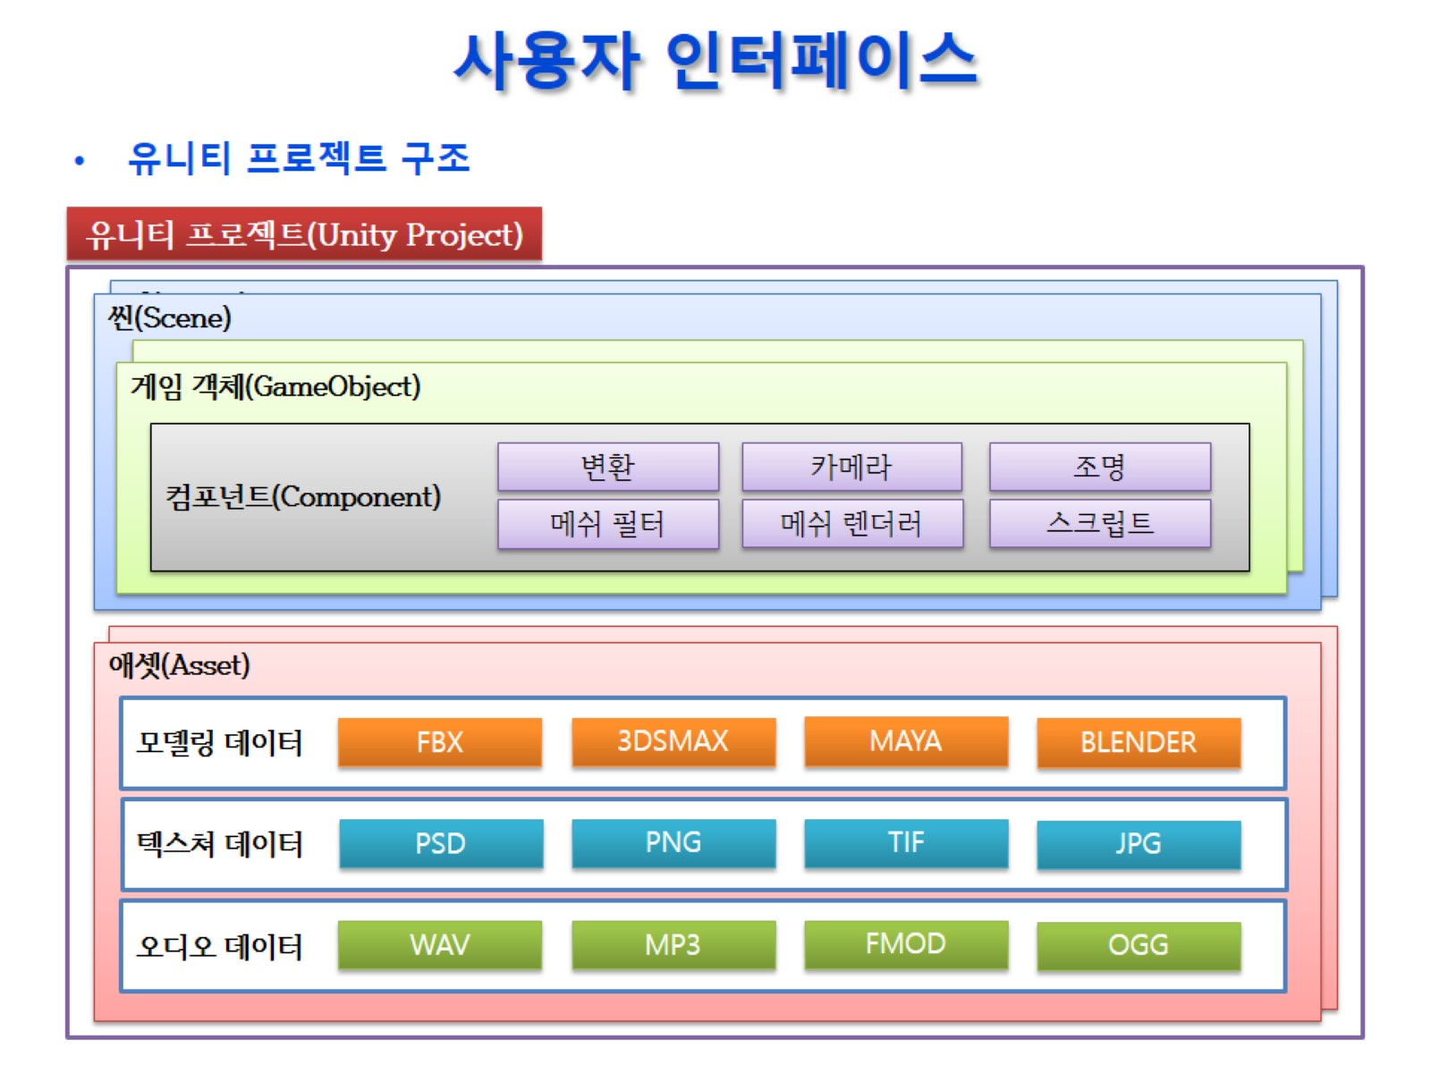
사용자 인터페이스

Slide 3
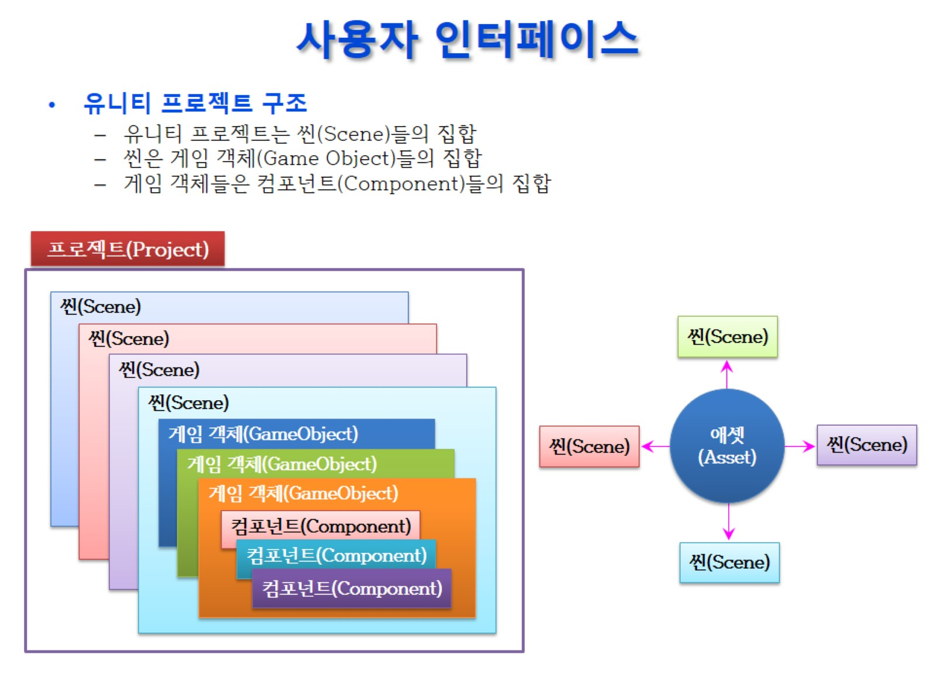
사용자 인터페이스

Slide 4
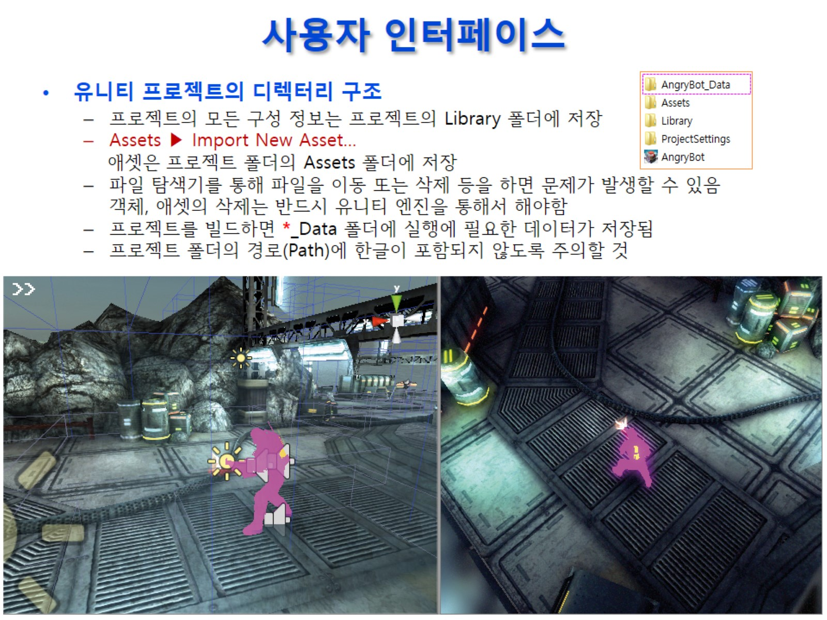
사용자 인터페이스

Slide 5
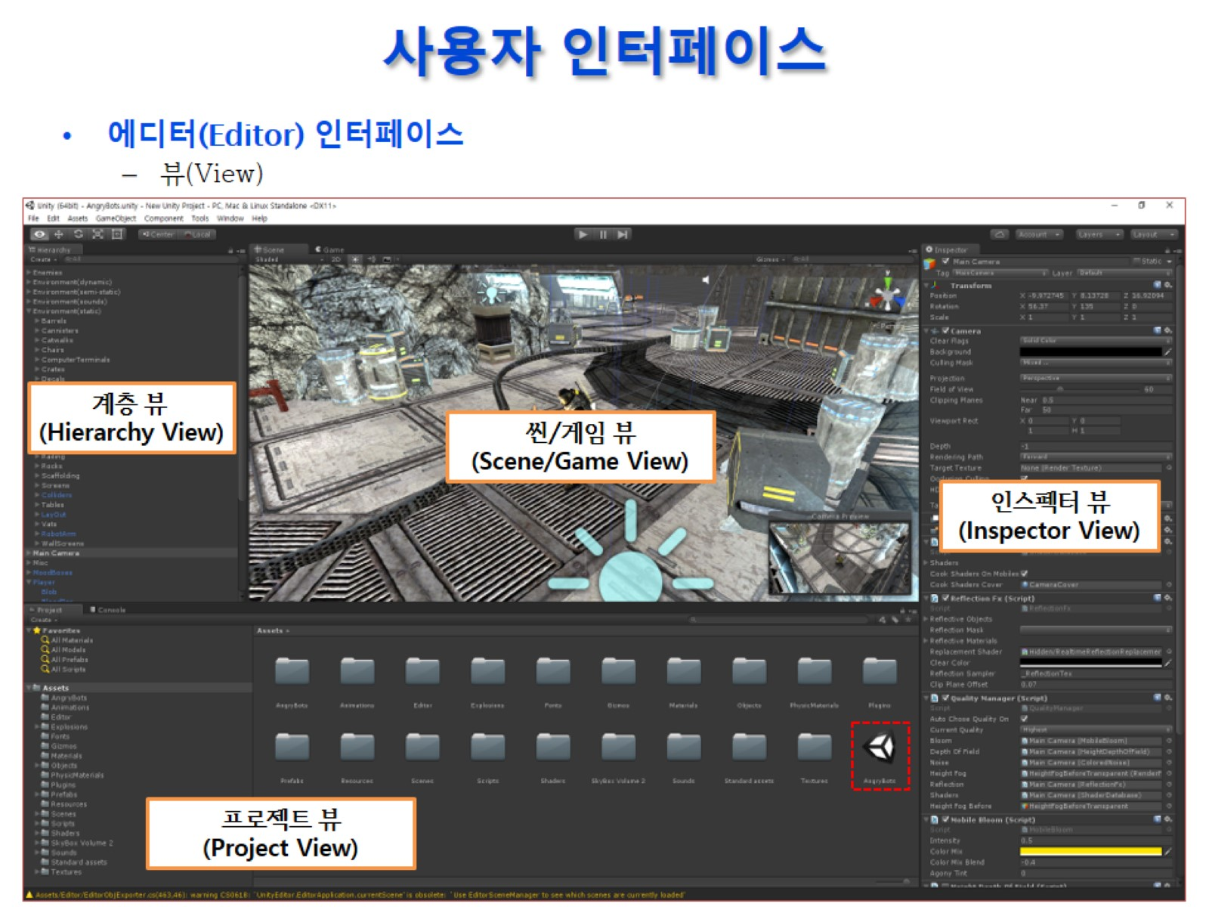
사용자 인터페이스

Slide 6
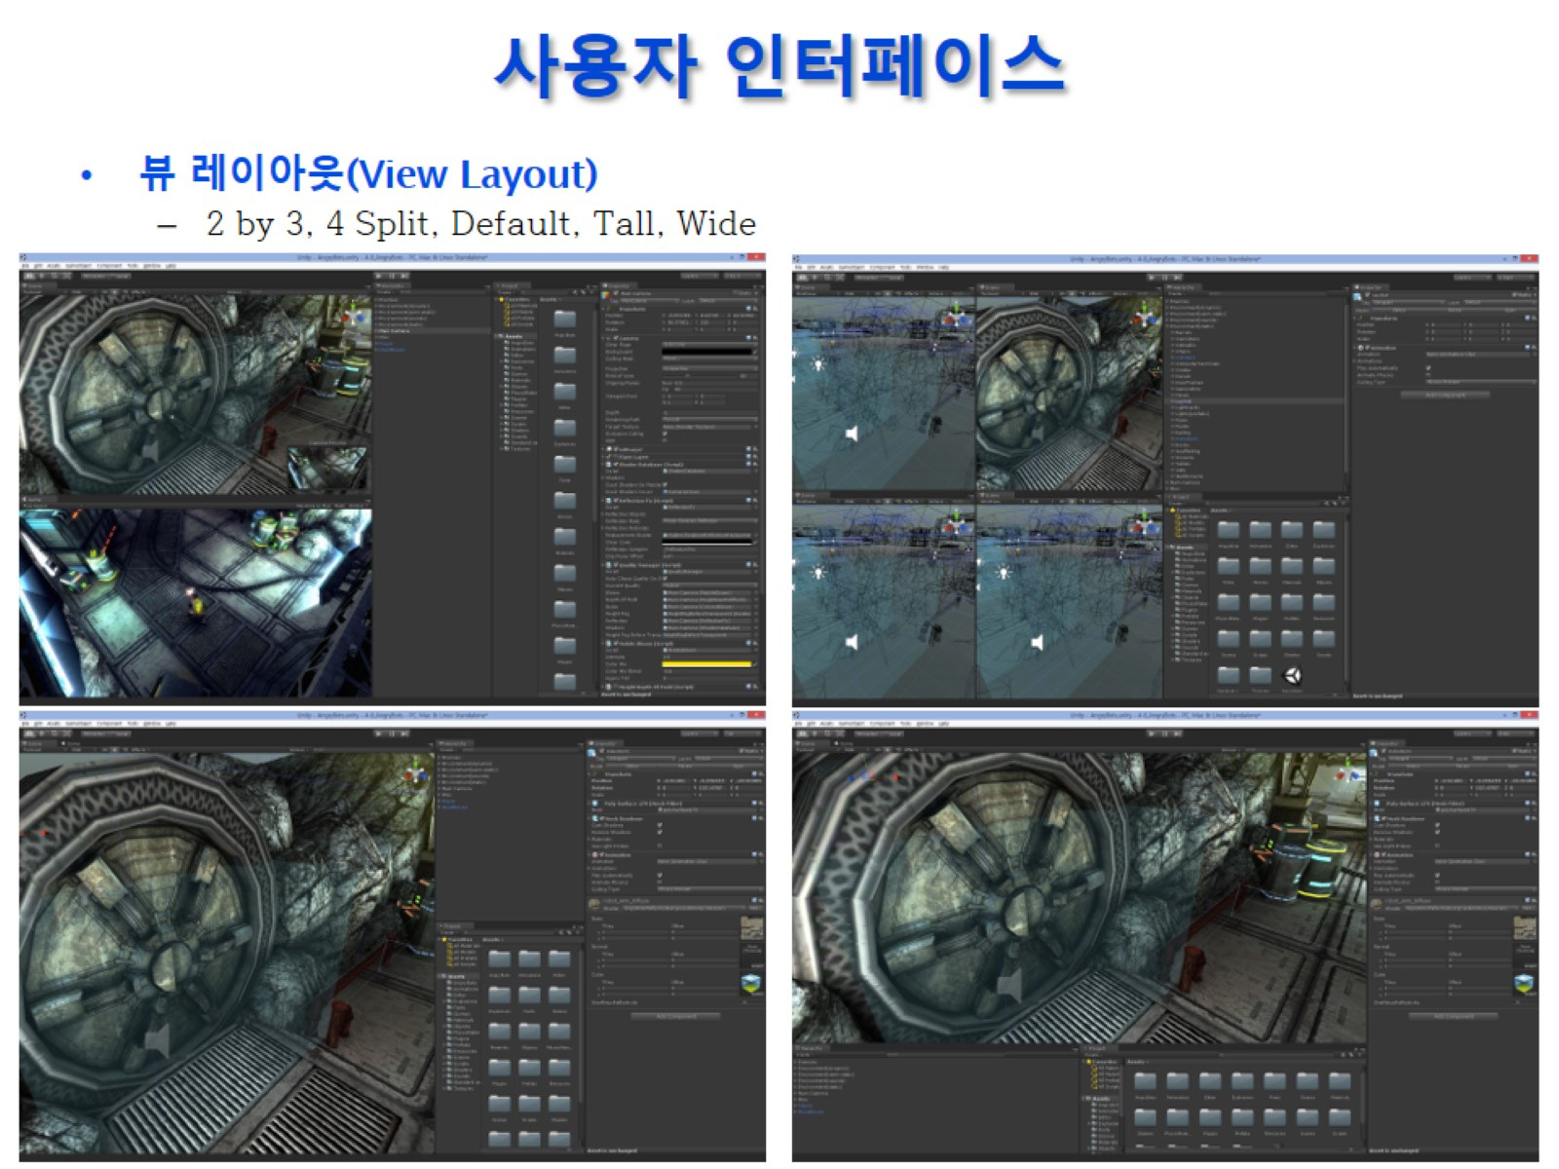
사용자 인터페이스

Slide 7
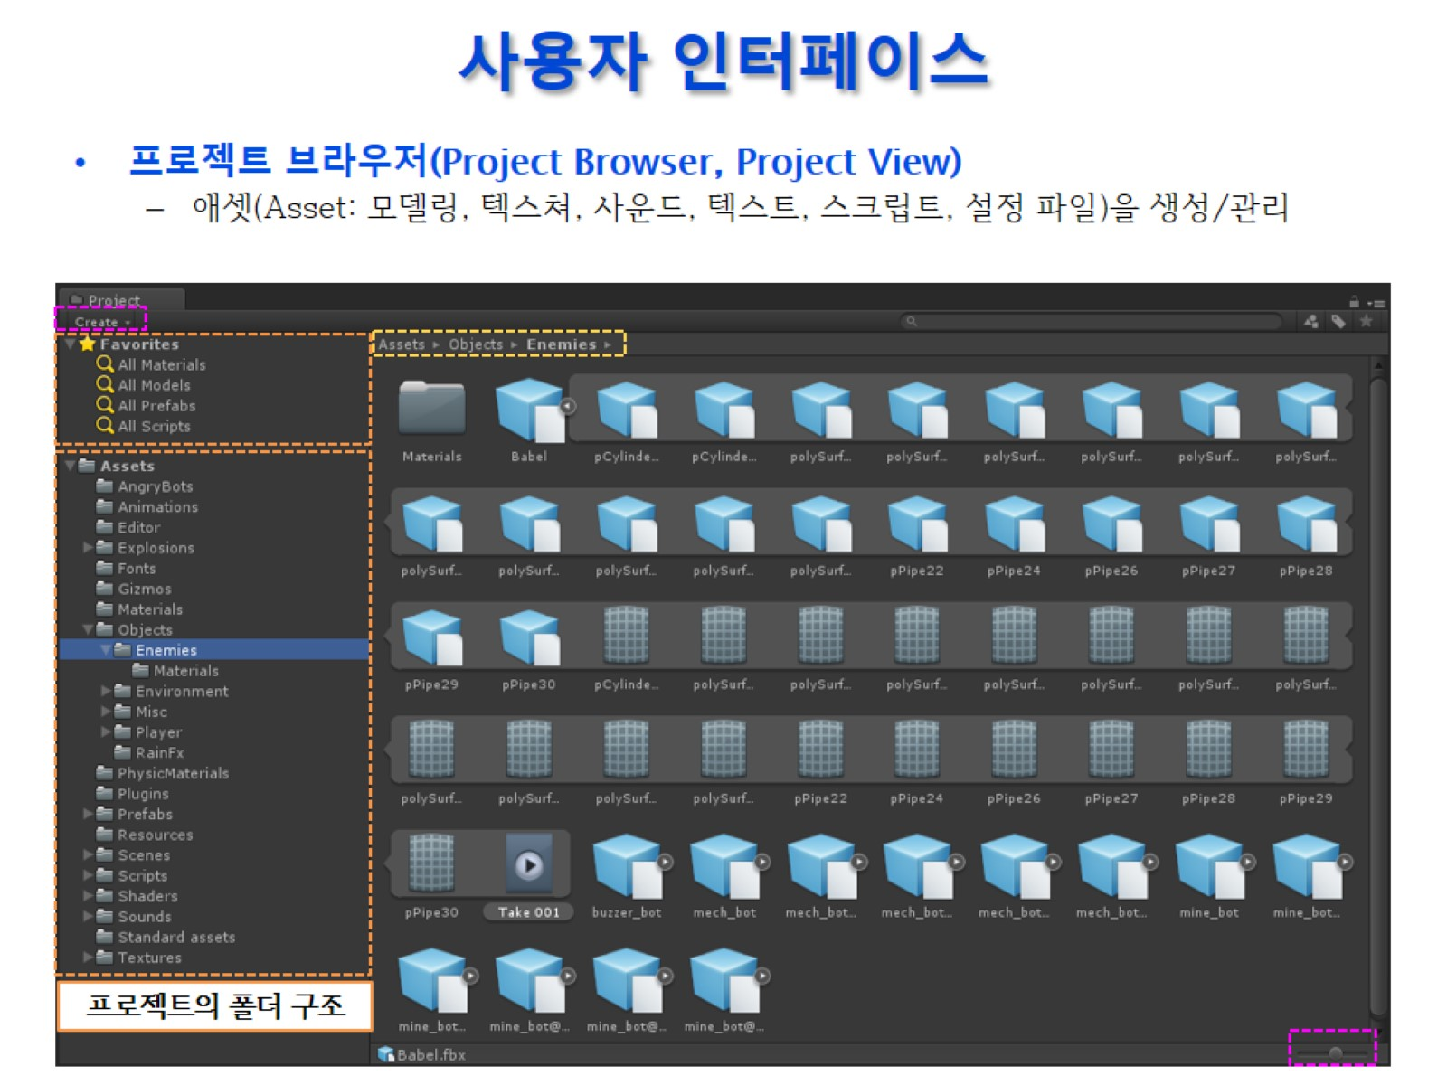
사용자 인터페이스

Slide 8
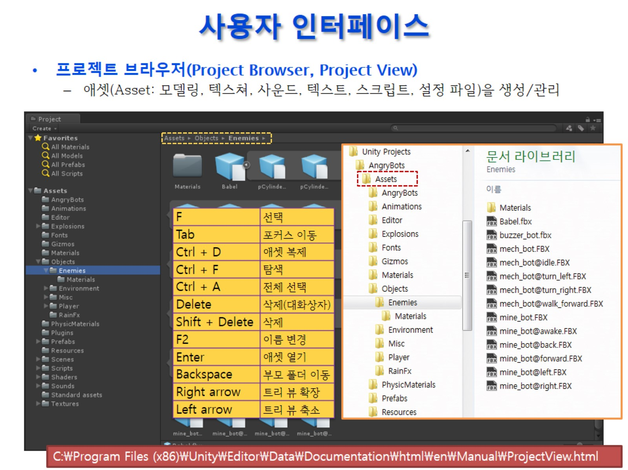
사용자 인터페이스

Slide 9
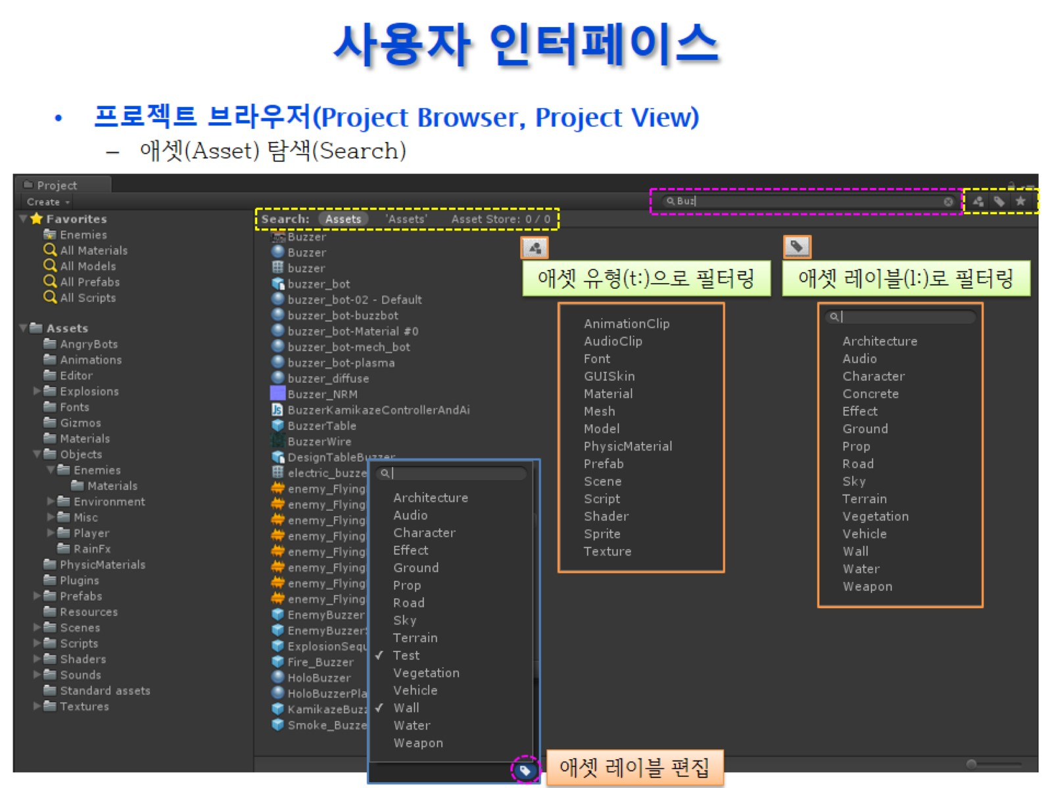
사용자 인터페이스

Slide 10
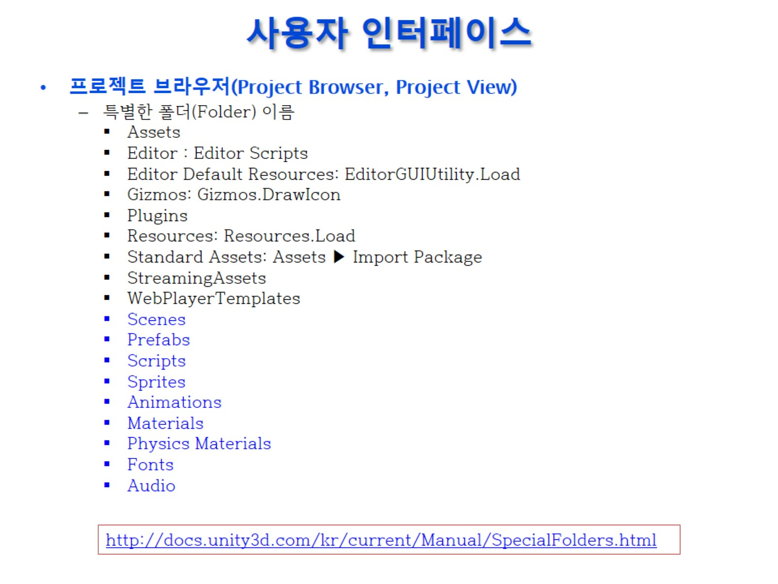
사용자 인터페이스

Slide 11
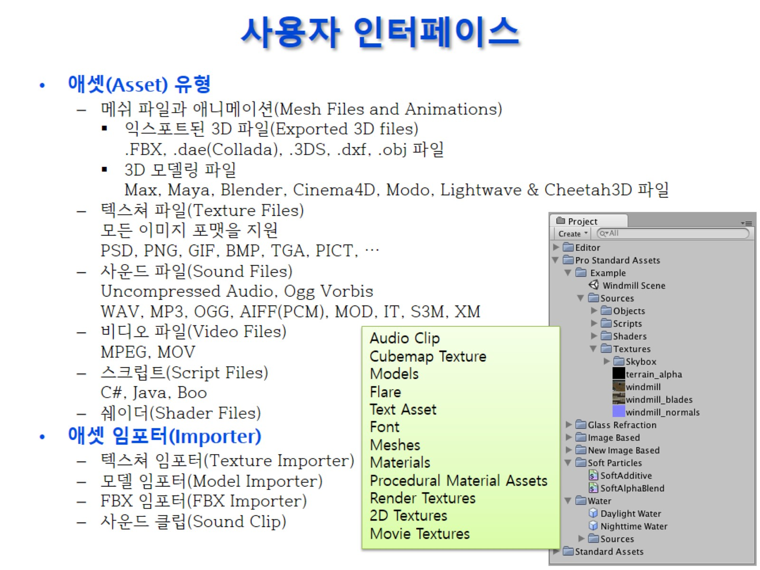
사용자 인터페이스

Slide 12
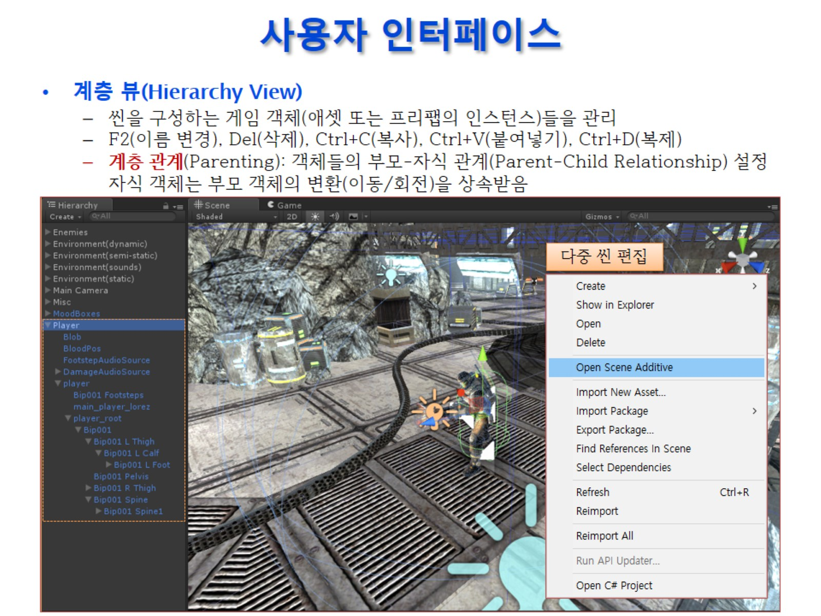
사용자 인터페이스

Slide 13
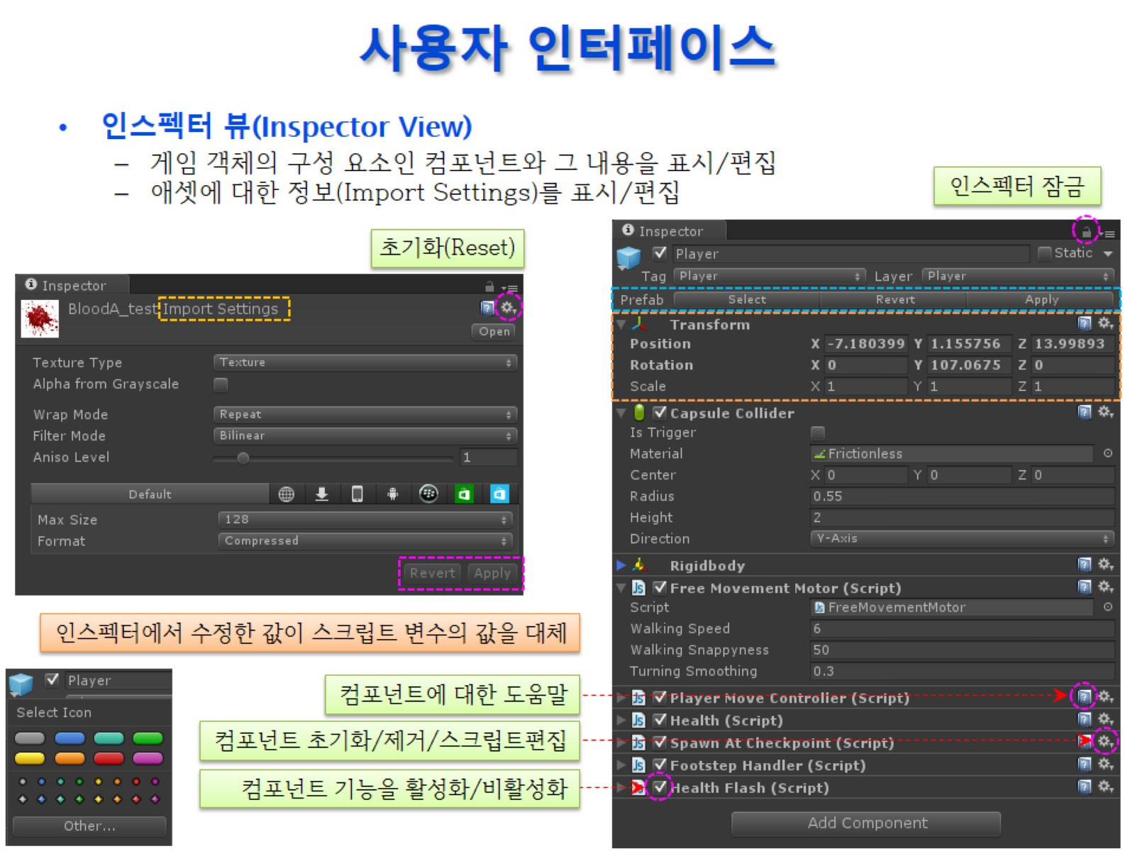
사용자 인터페이스

Slide 14
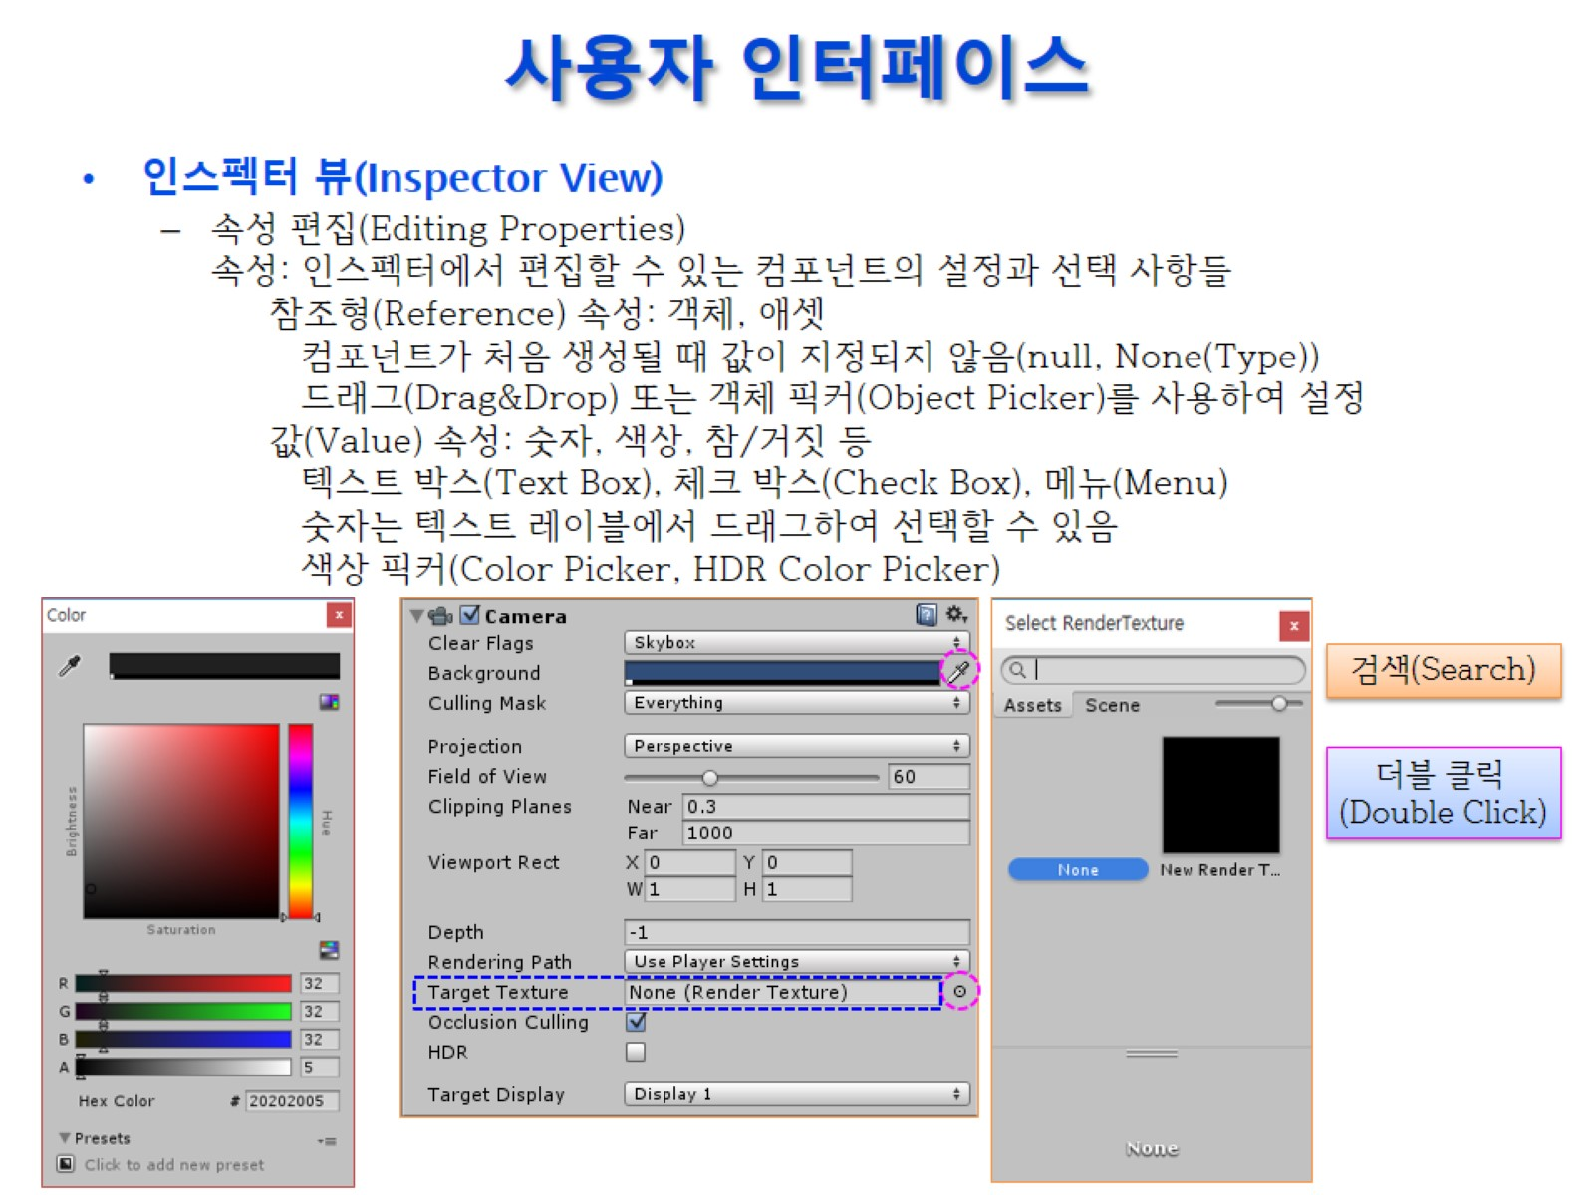
사용자 인터페이스

Slide 15
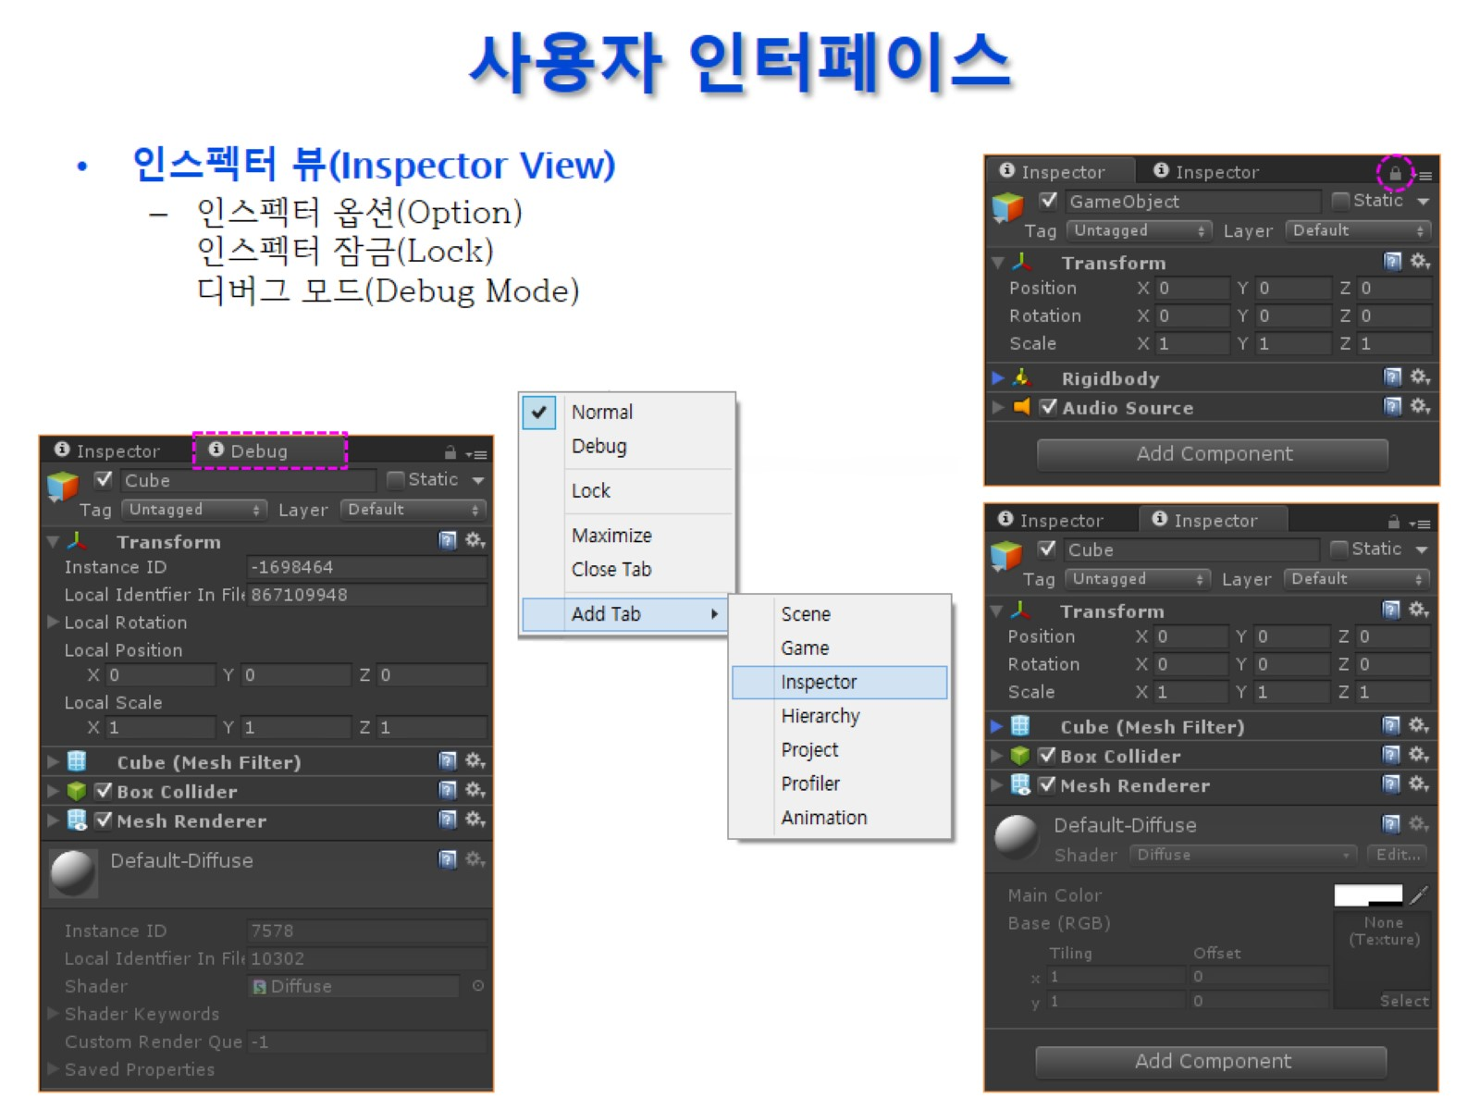
사용자 인터페이스

Slide 16
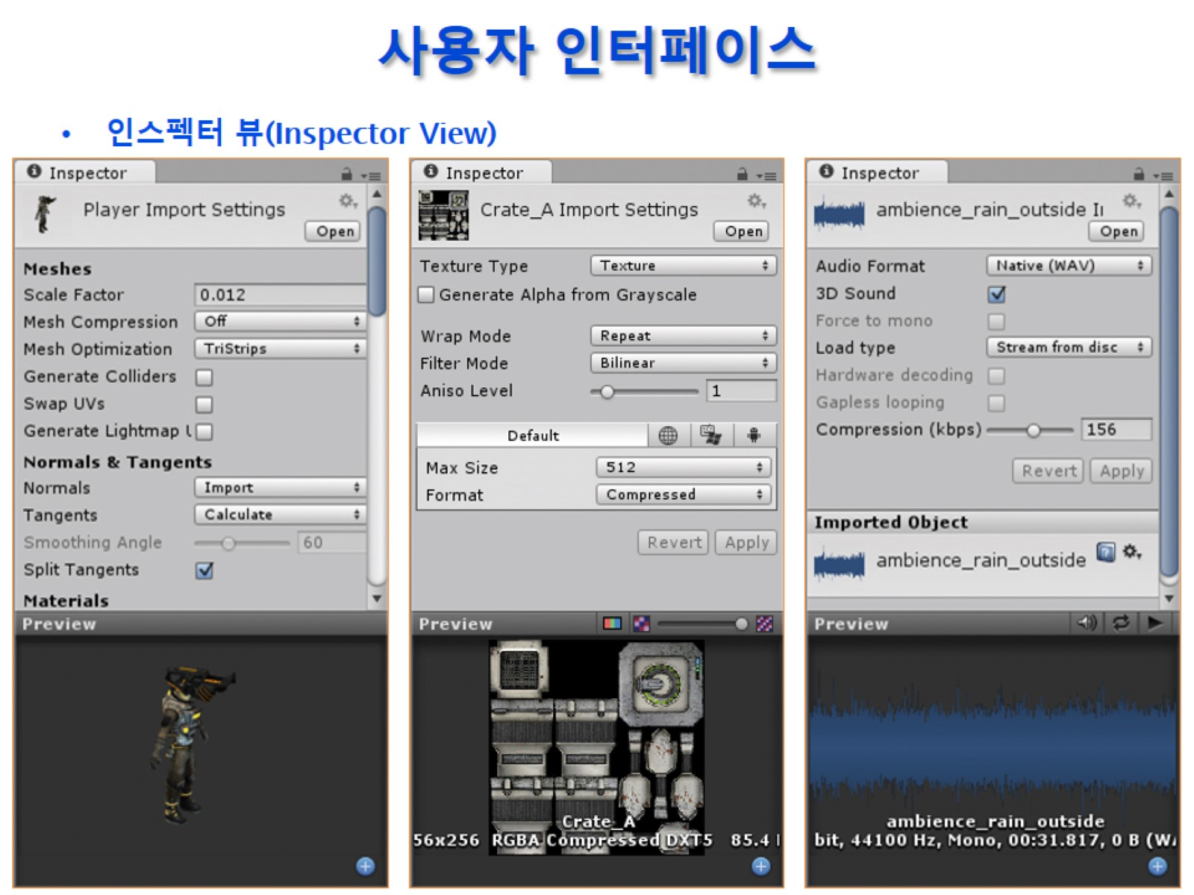
사용자 인터페이스

Slide 17
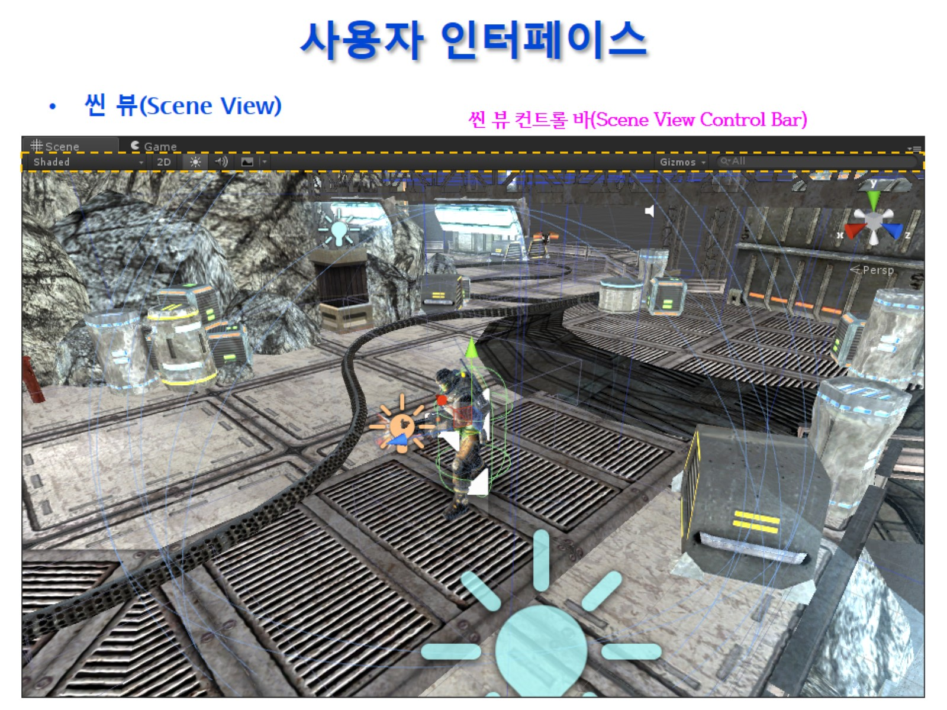
사용자 인터페이스

Slide 18
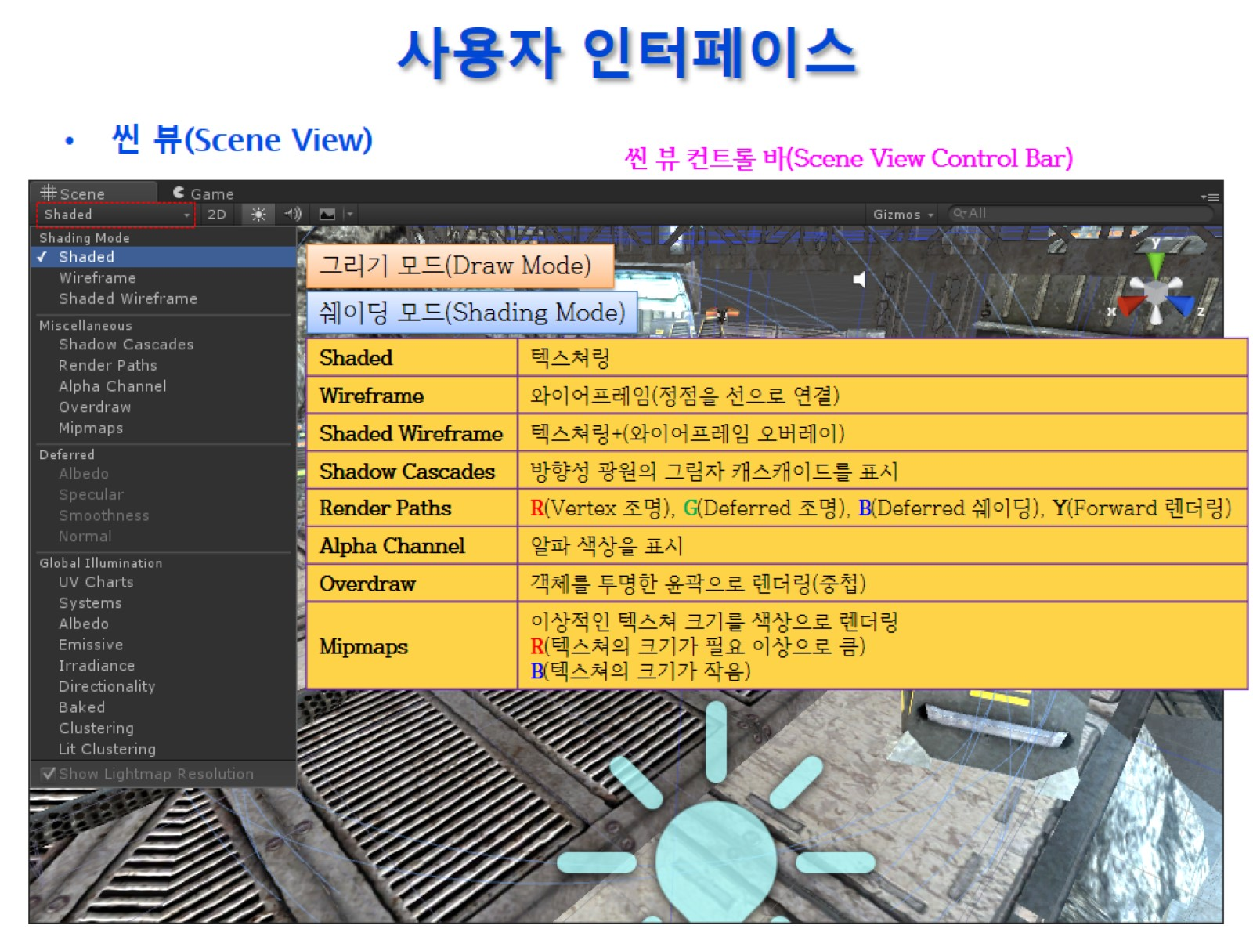
사용자 인터페이스

Slide 19
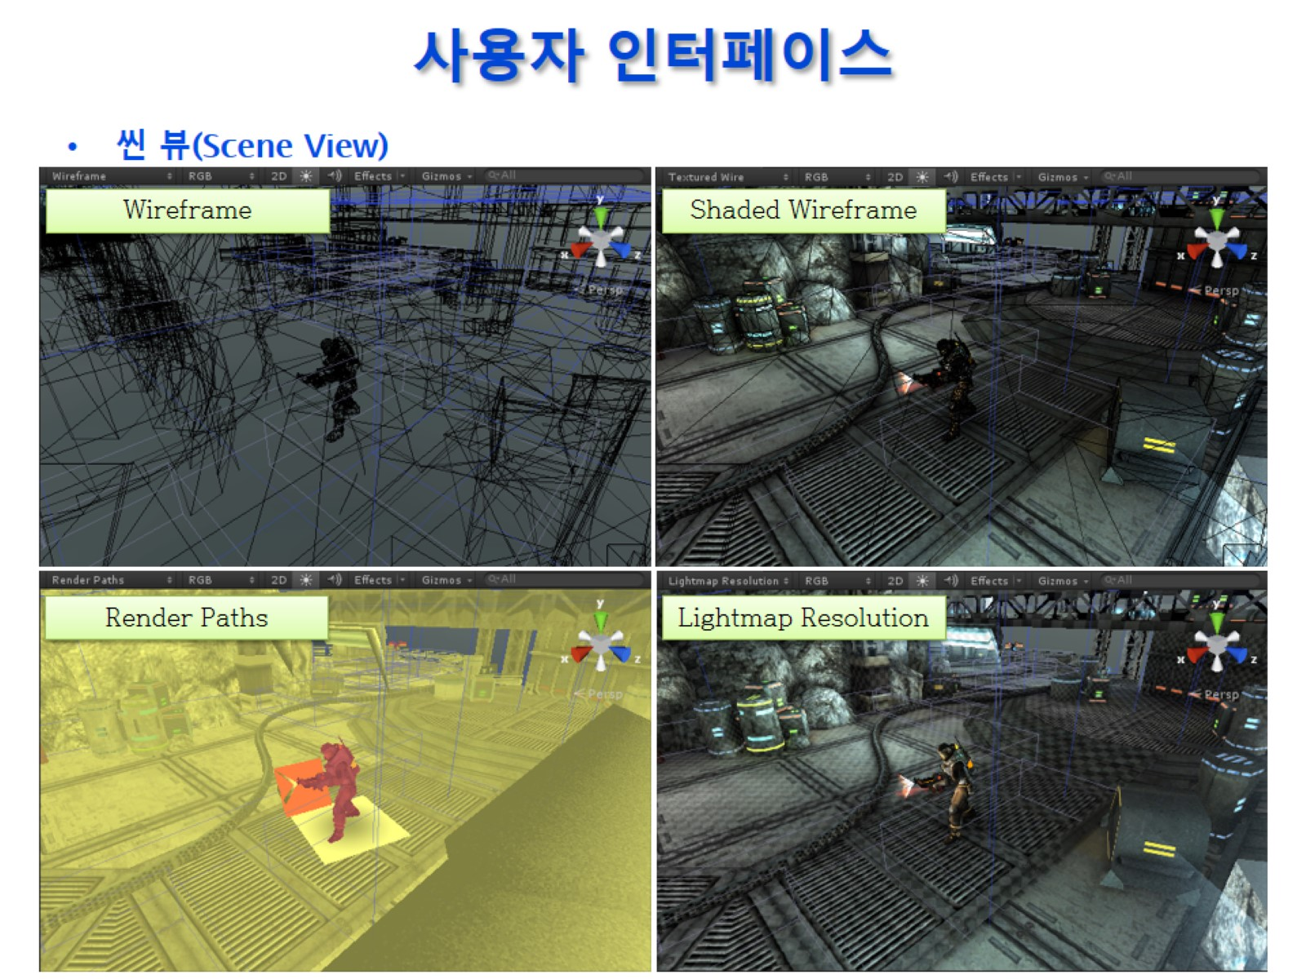
사용자 인터페이스

Slide 20
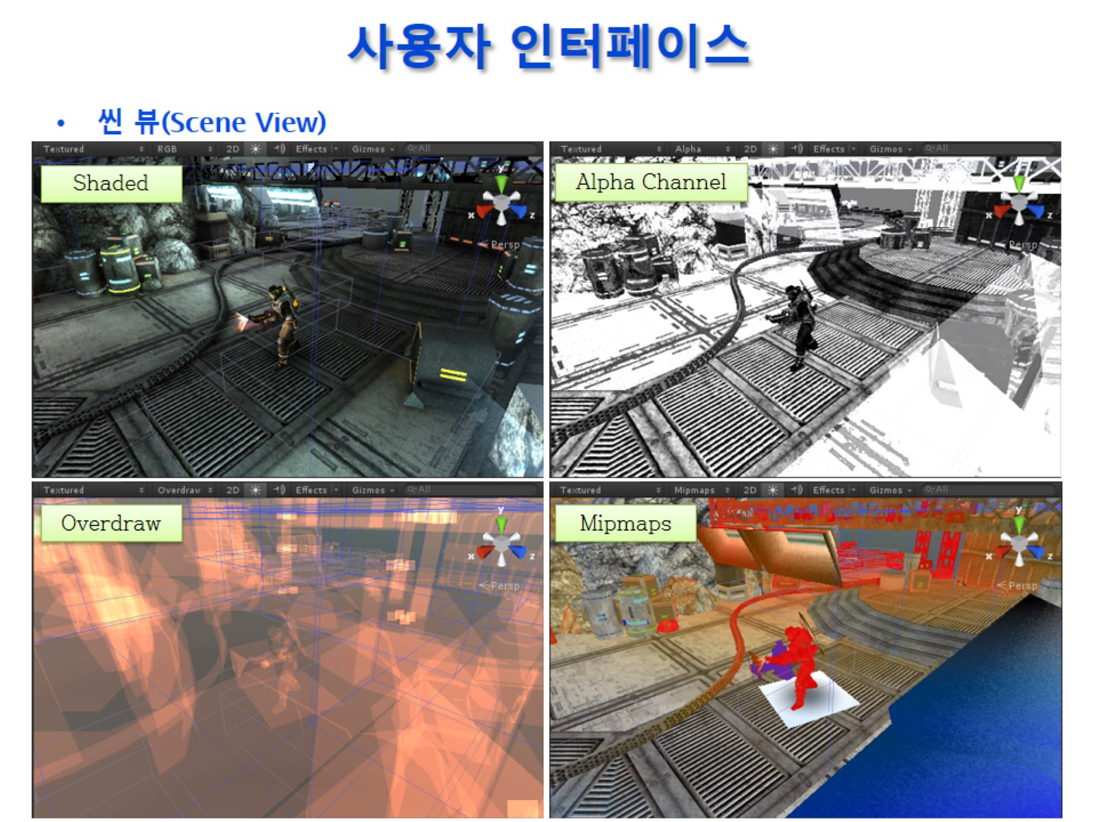
사용자 인터페이스

Slide 21
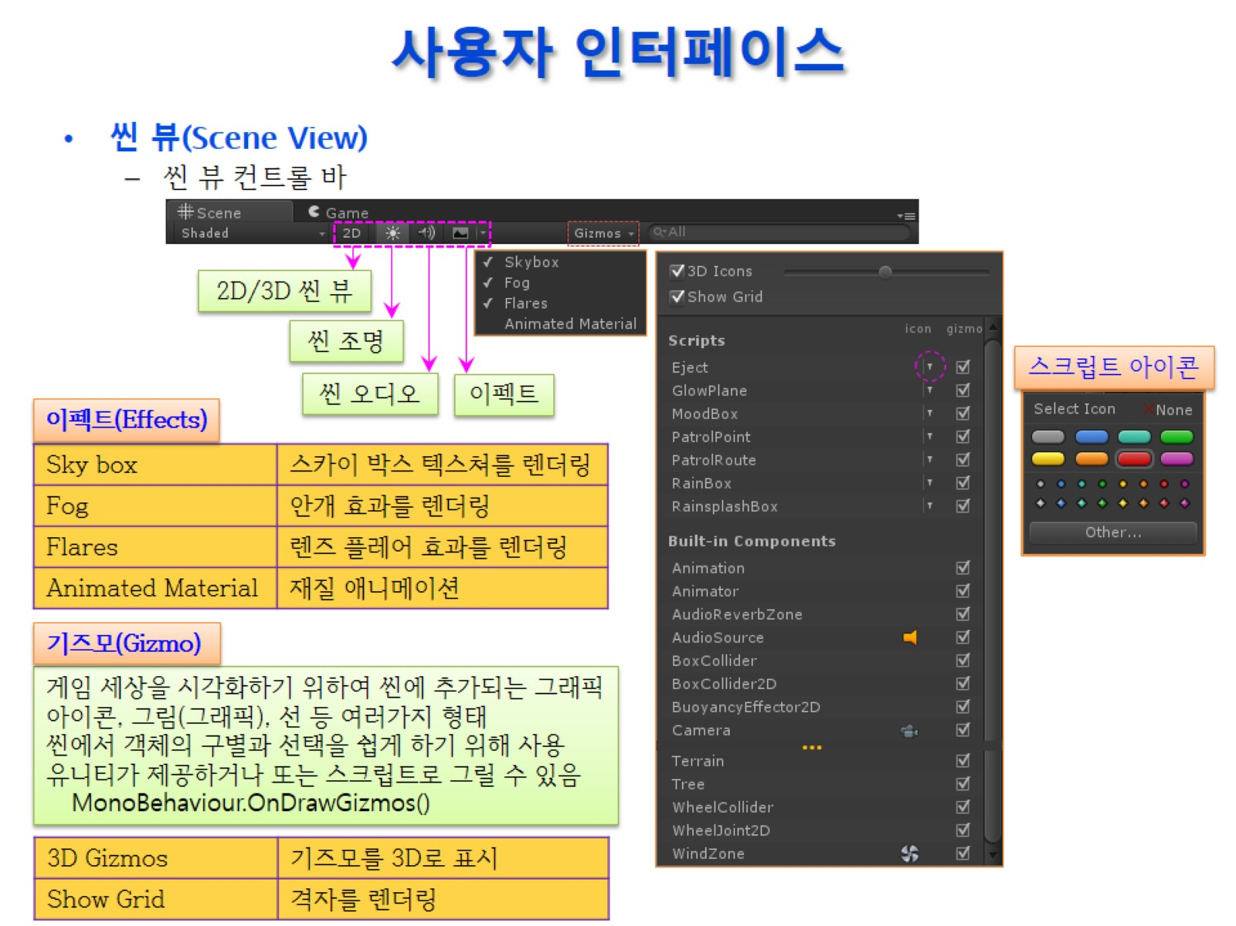
사용자 인터페이스

Slide 22
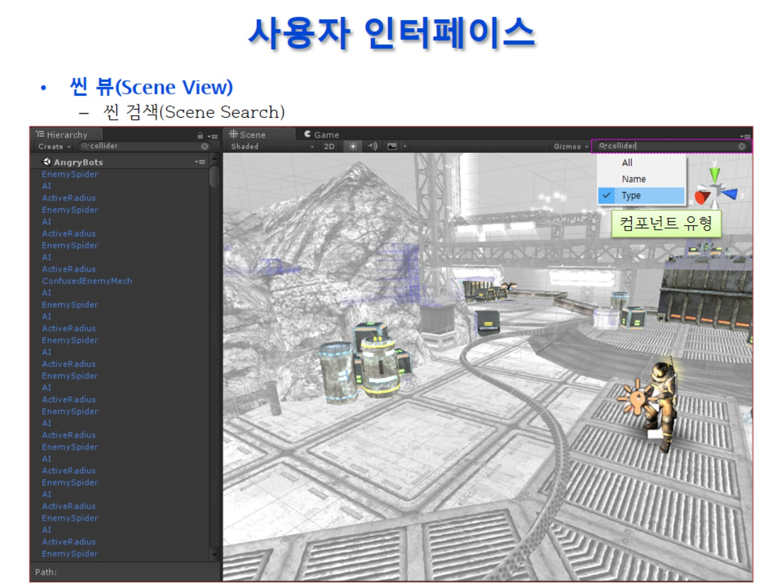
사용자 인터페이스

Slide 23
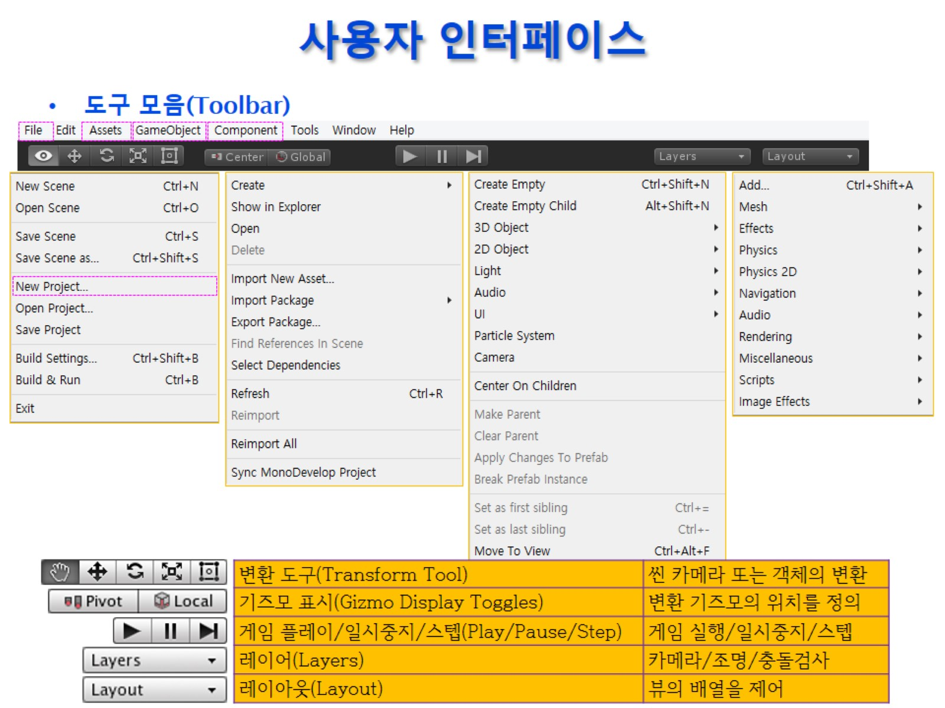
사용자 인터페이스

Slide 24
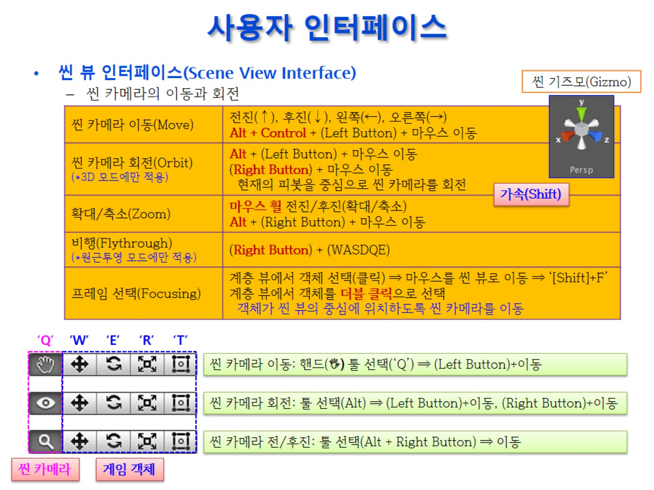
사용자 인터페이스

Slide 25
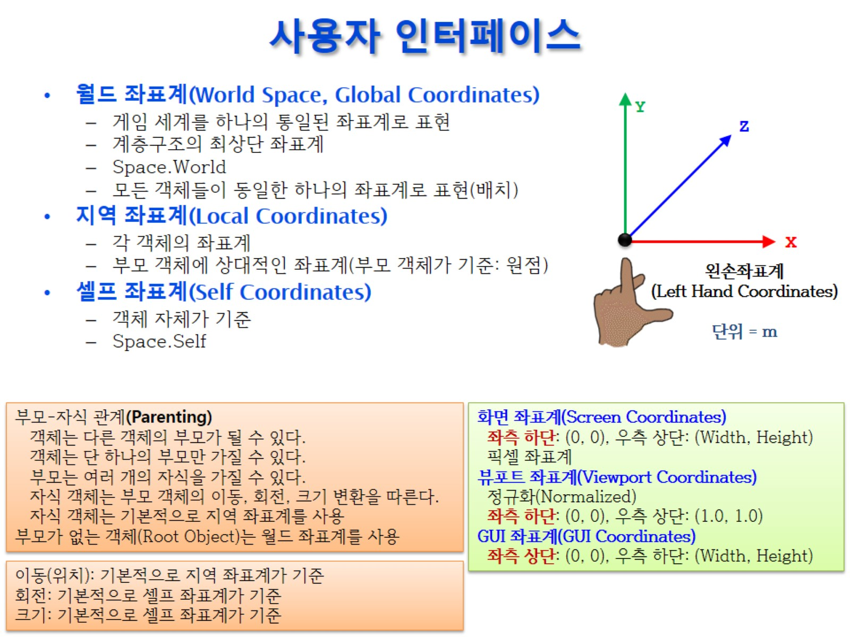
사용자 인터페이스

Slide 26
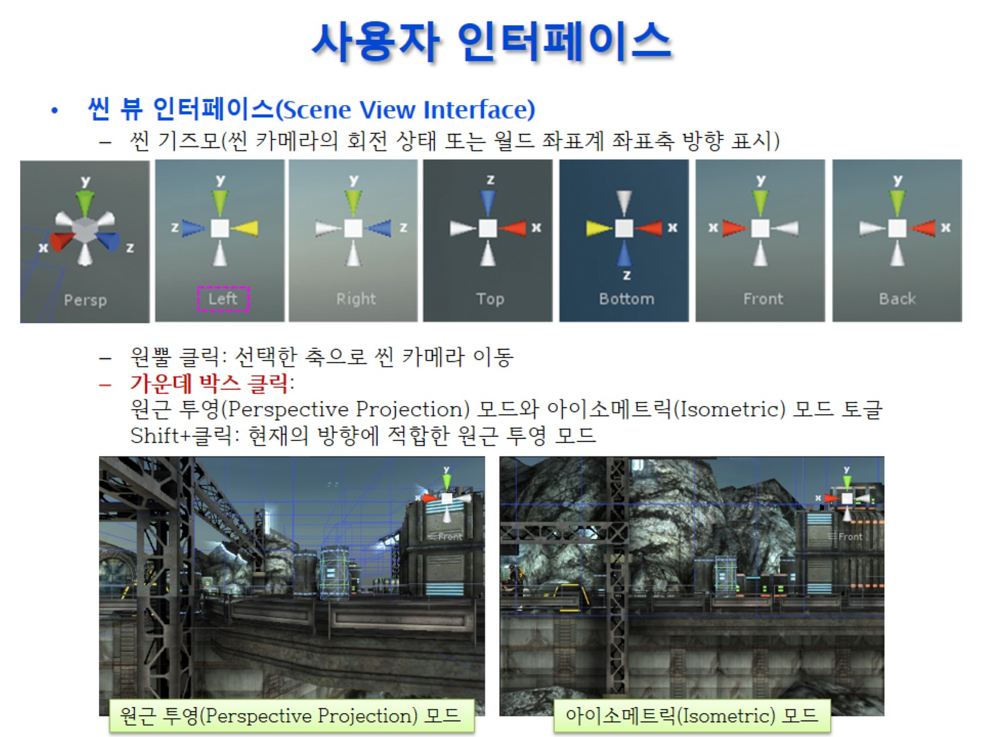
사용자 인터페이스

Slide 27
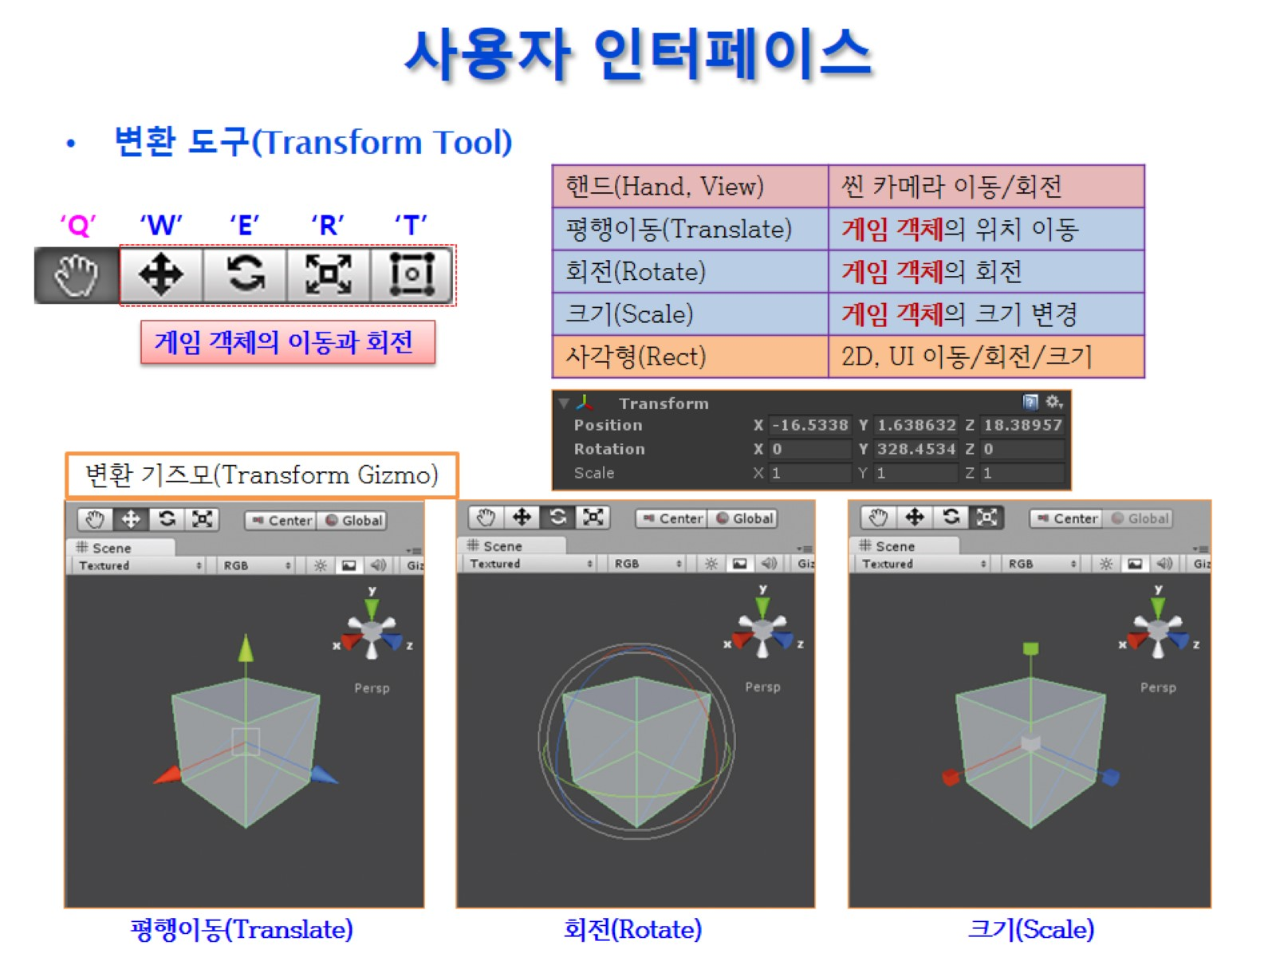
사용자 인터페이스

Slide 28
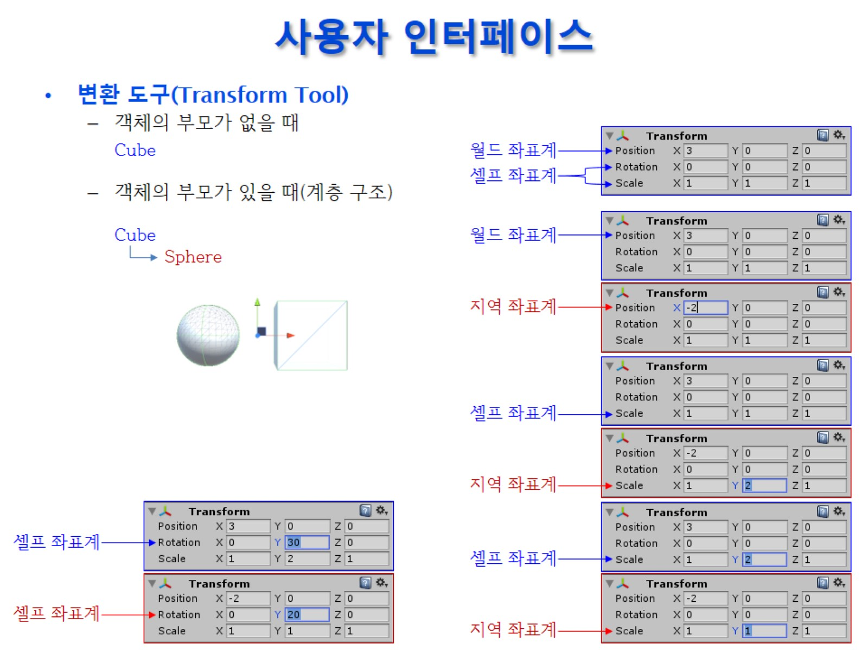
사용자 인터페이스

Slide 29
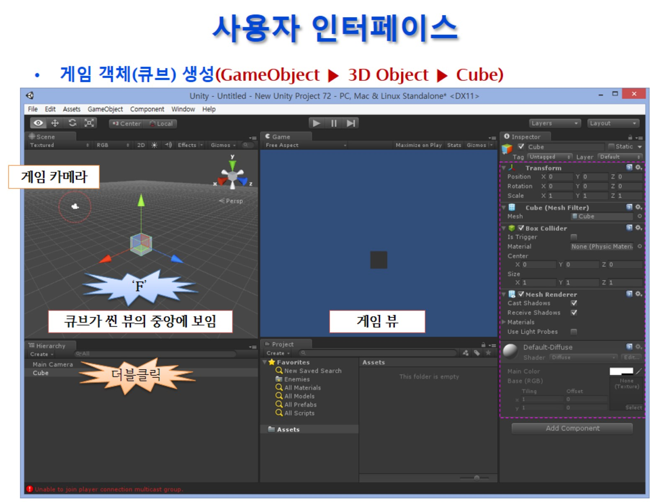
사용자 인터페이스

Slide 30
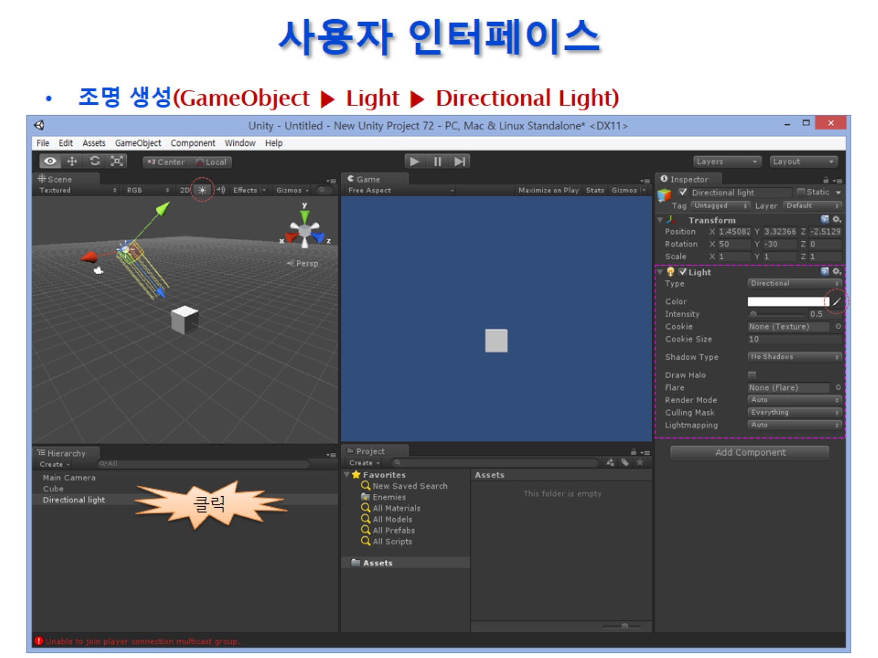
사용자 인터페이스

Slide 31
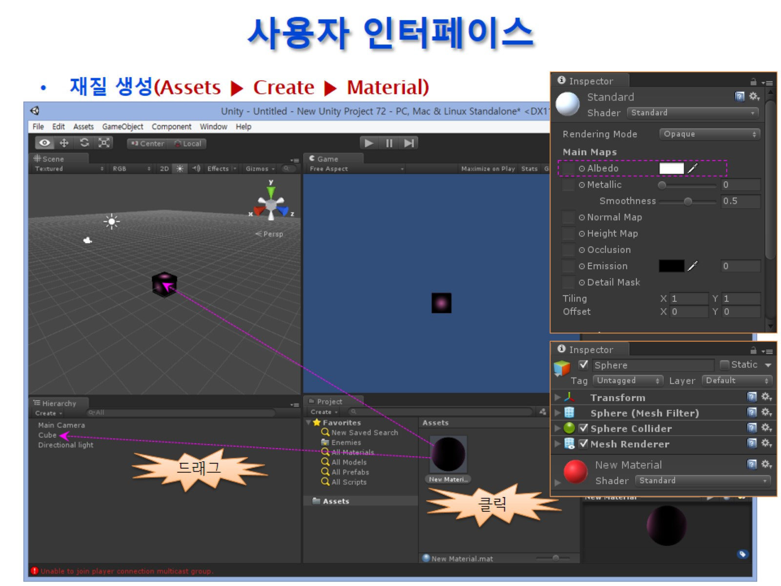
사용자 인터페이스

Slide 32
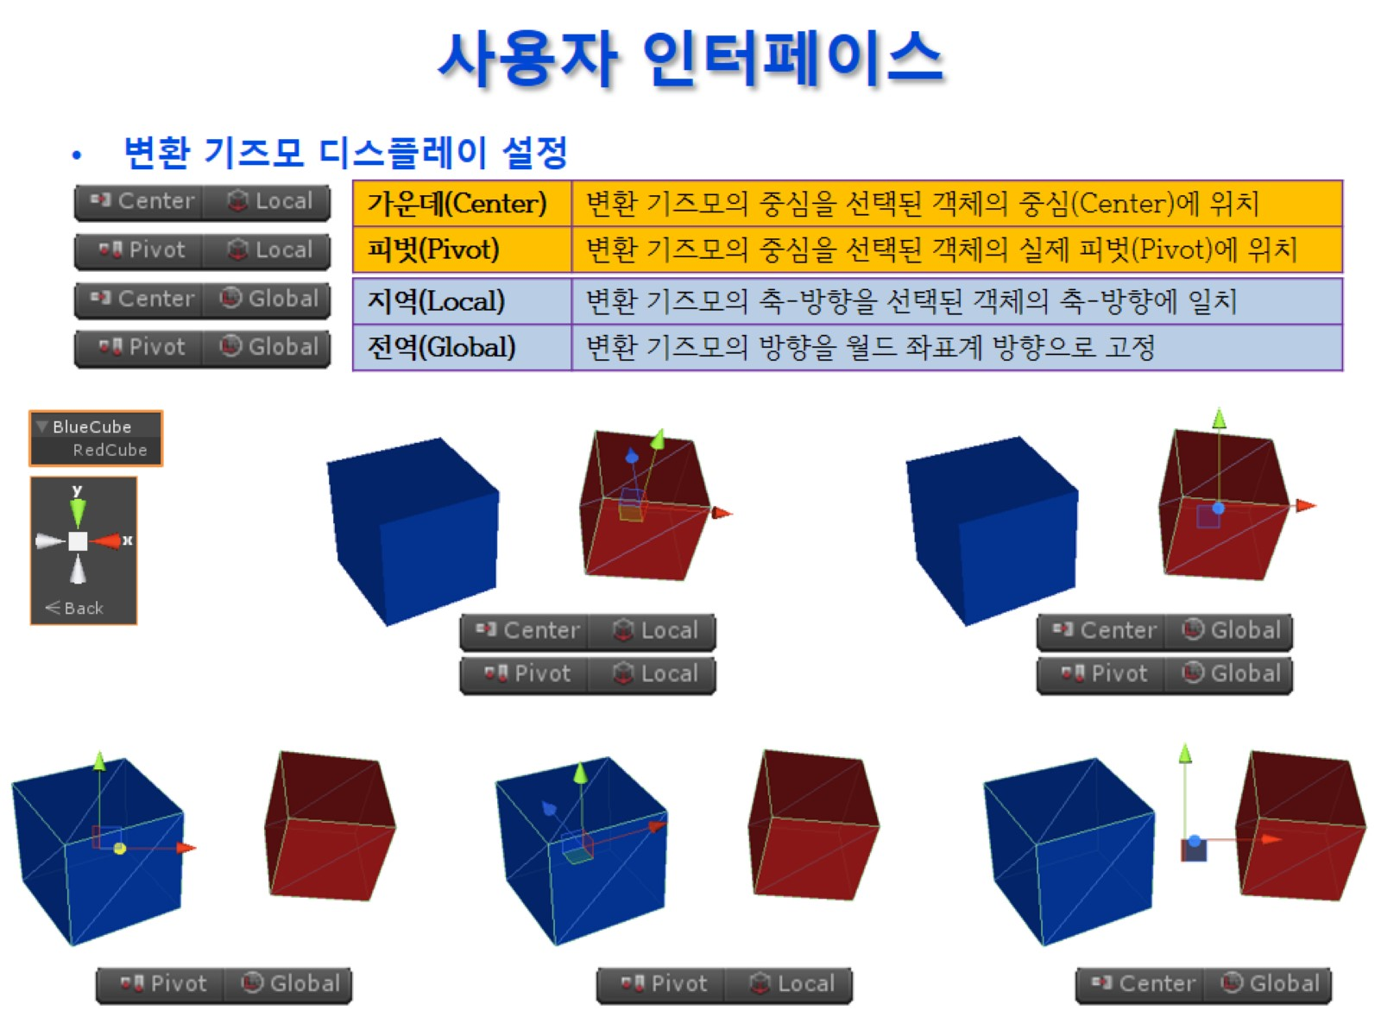
사용자 인터페이스

Slide 33
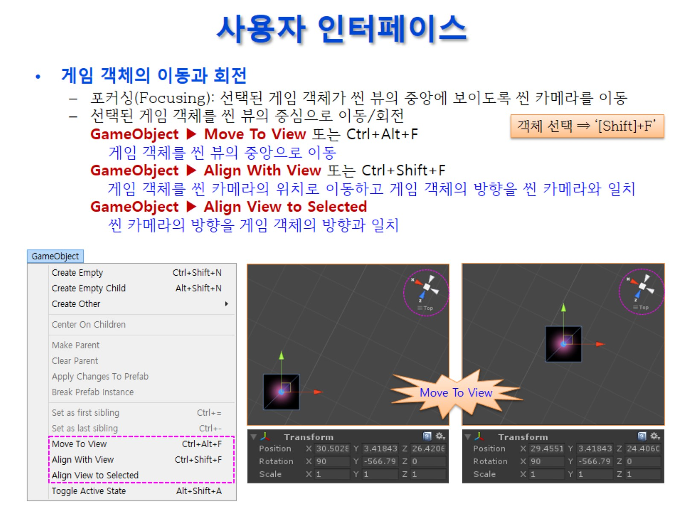
사용자 인터페이스

Slide 34
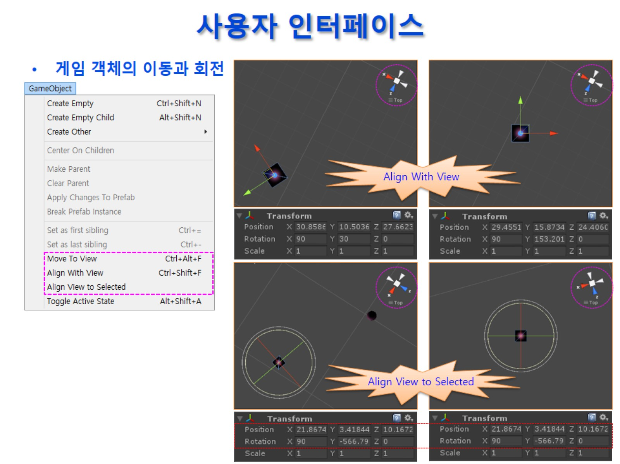
사용자 인터페이스

Slide 35
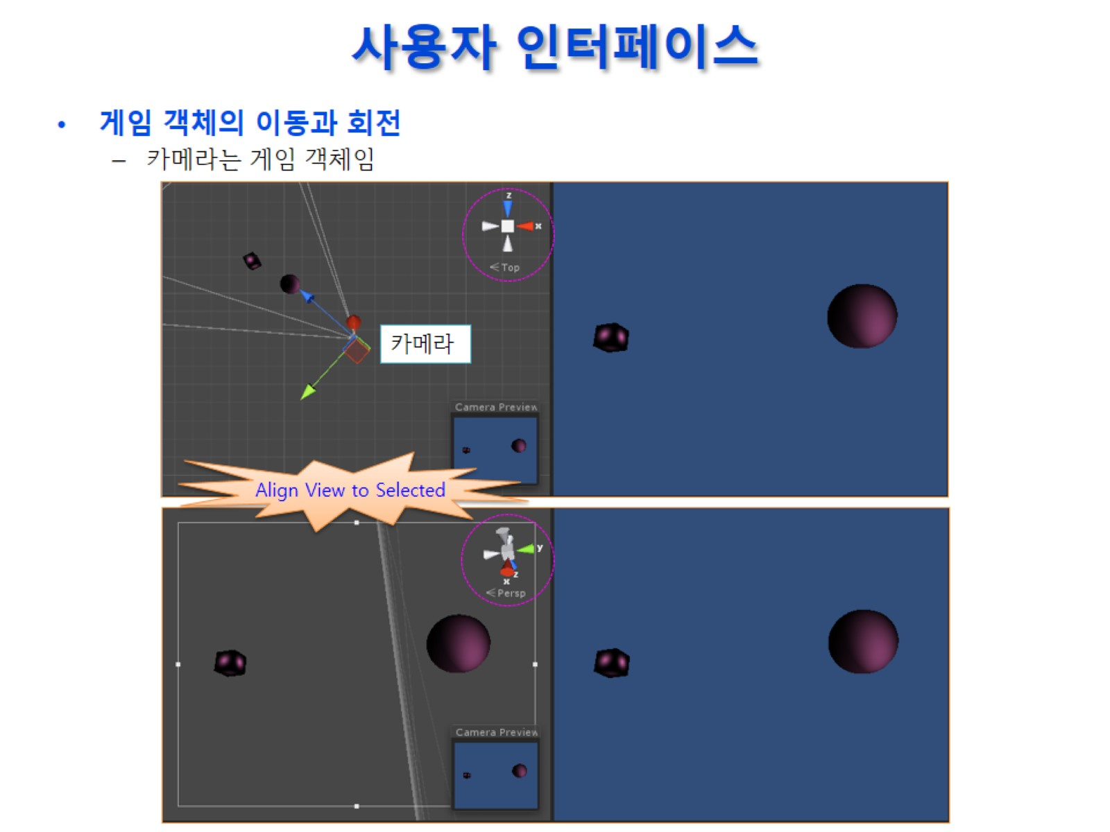
사용자 인터페이스

Slide 36
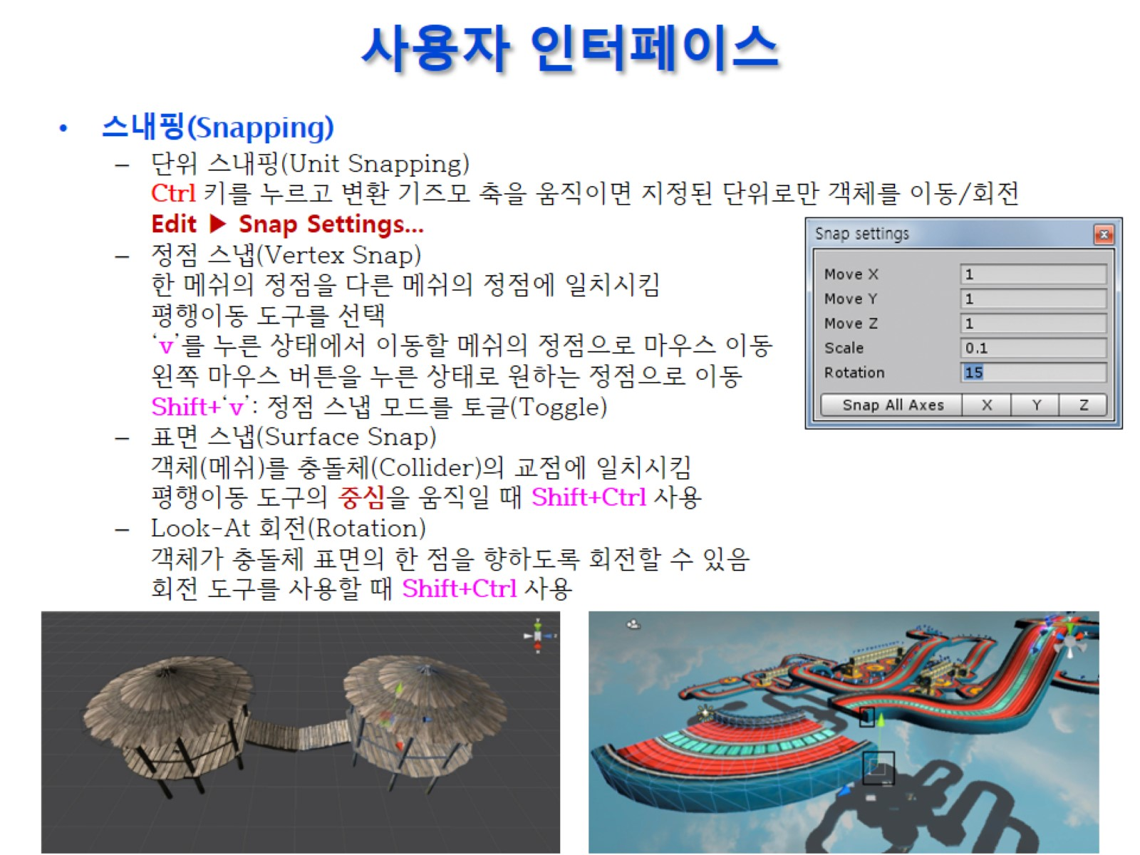
사용자 인터페이스

Slide 37
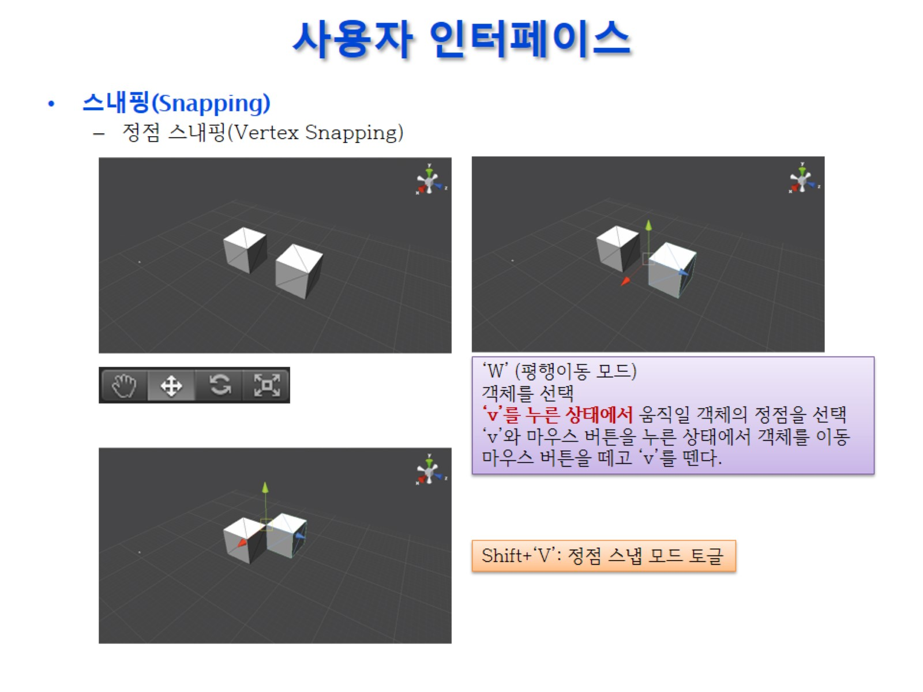
사용자 인터페이스

Slide 38
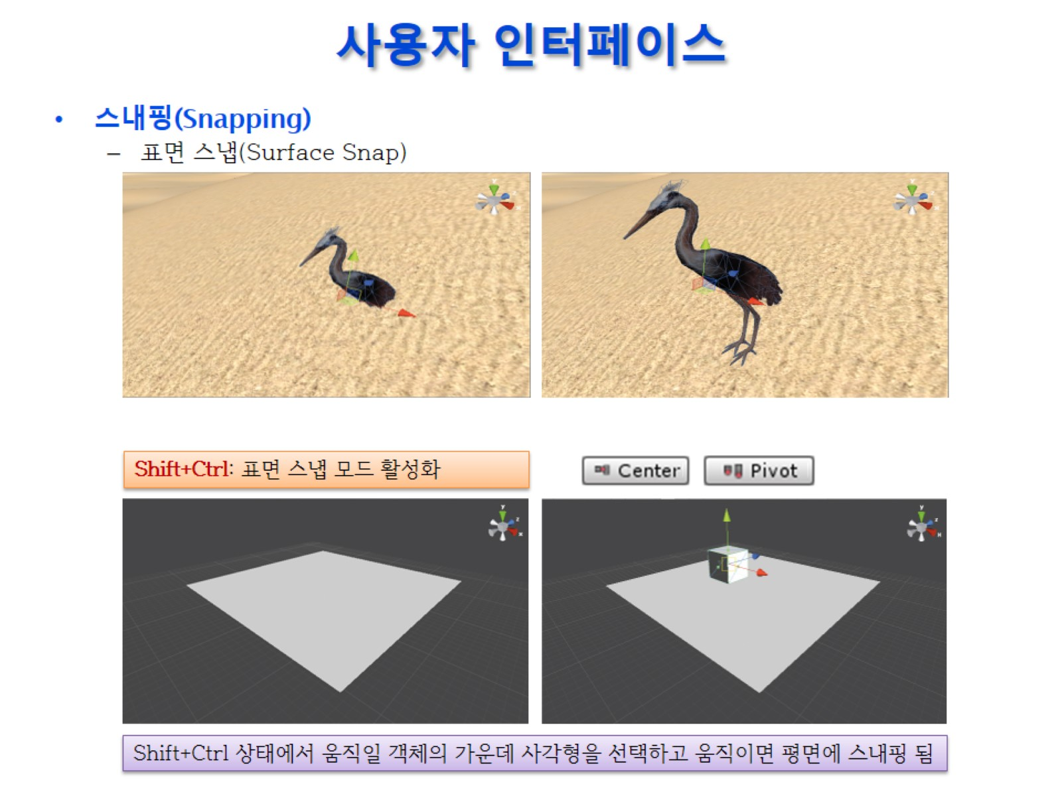
사용자 인터페이스

Slide 39
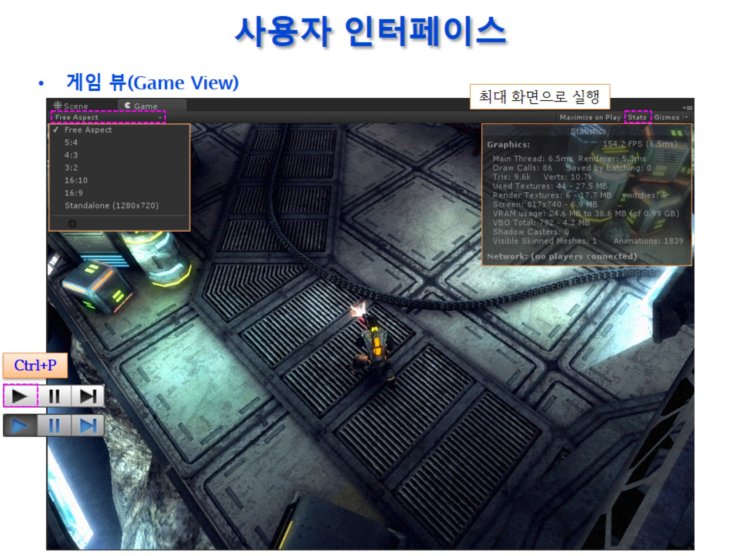
사용자 인터페이스

Slide 40
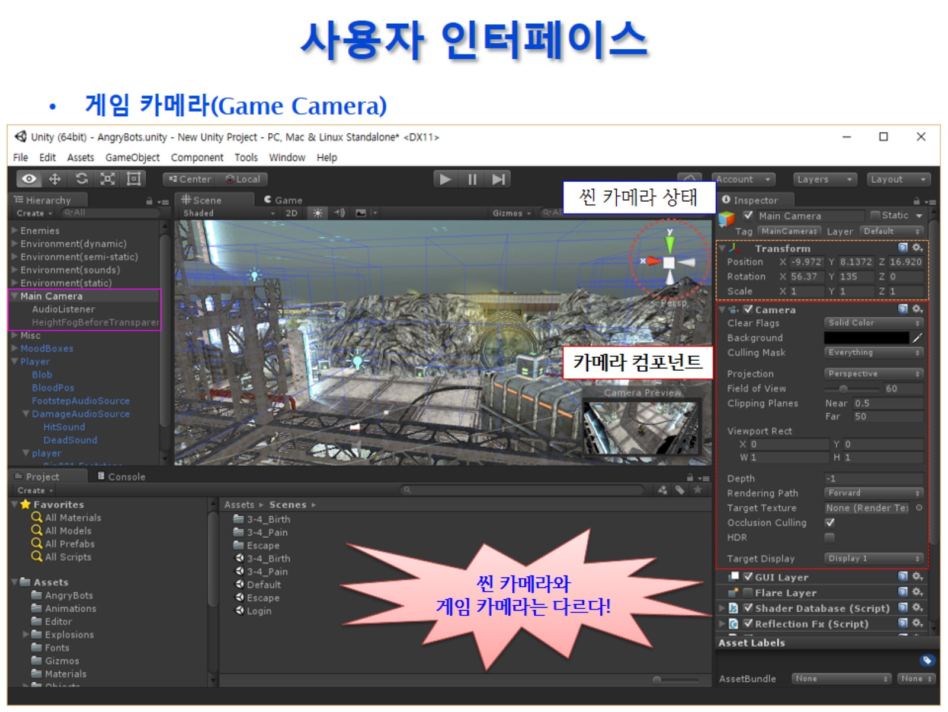
사용자 인터페이스
렌더링 : 3D를 2D세상에 그려주는것

Slide 41
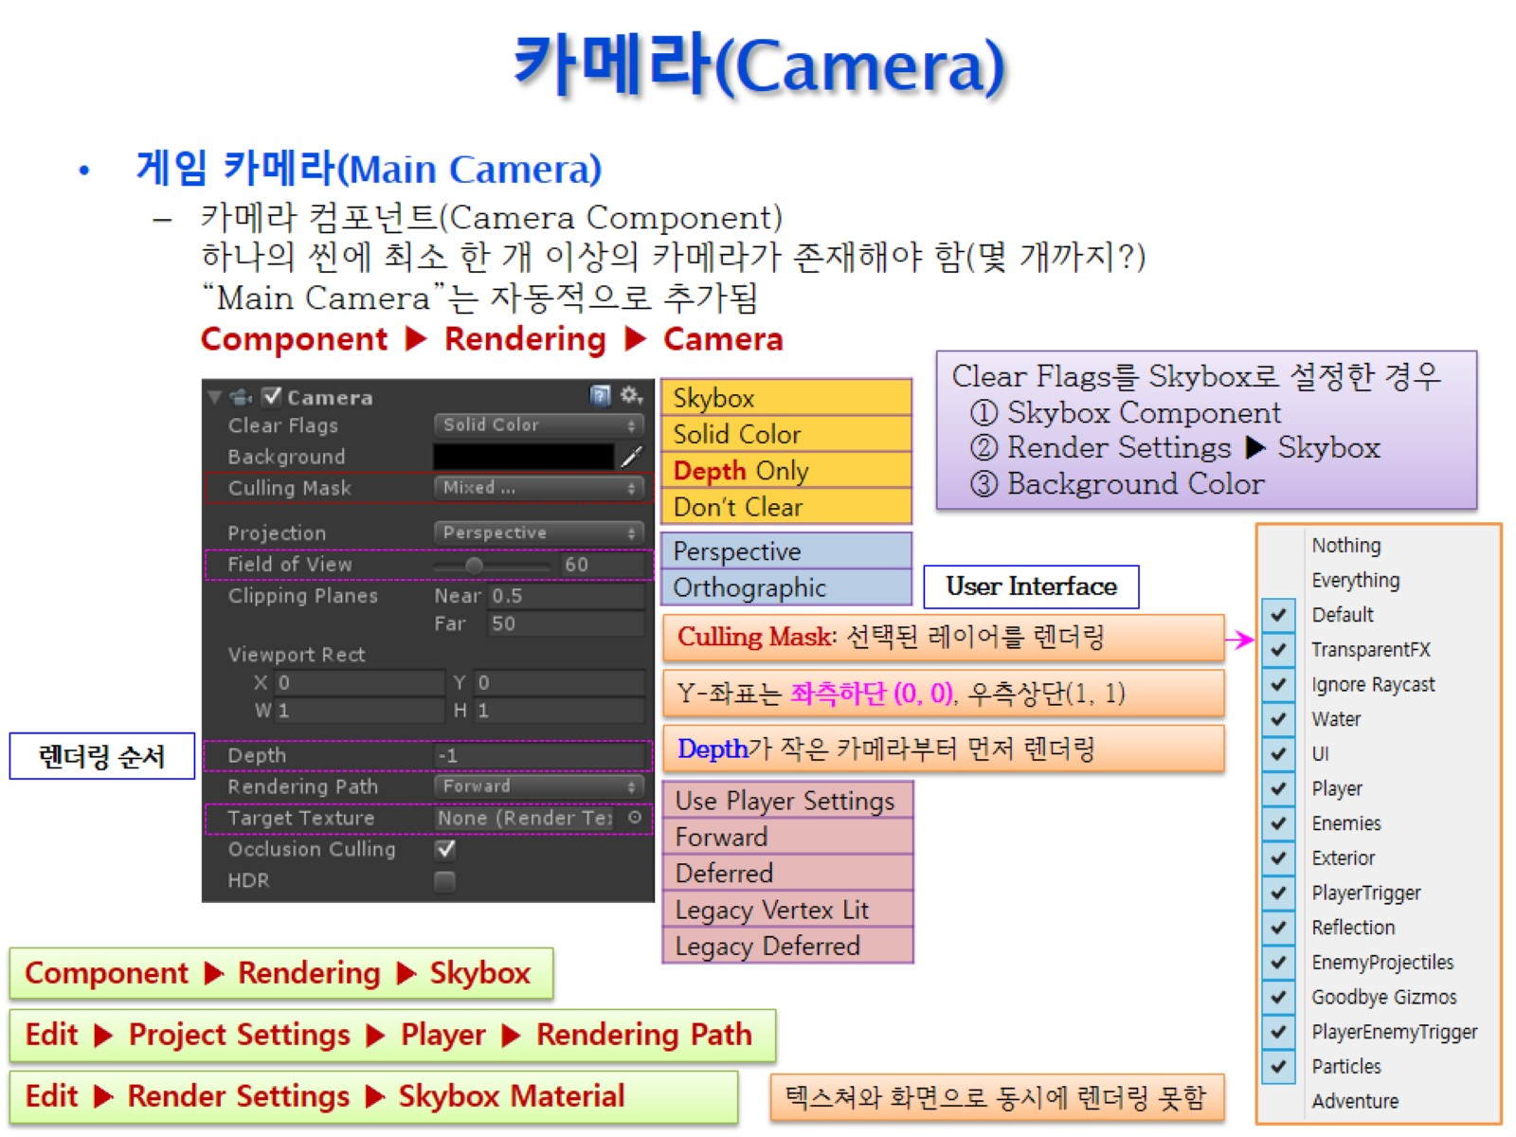
카메라(Camera)
컴그와 달리 선택한 것들만 렌더링->

Slide 42
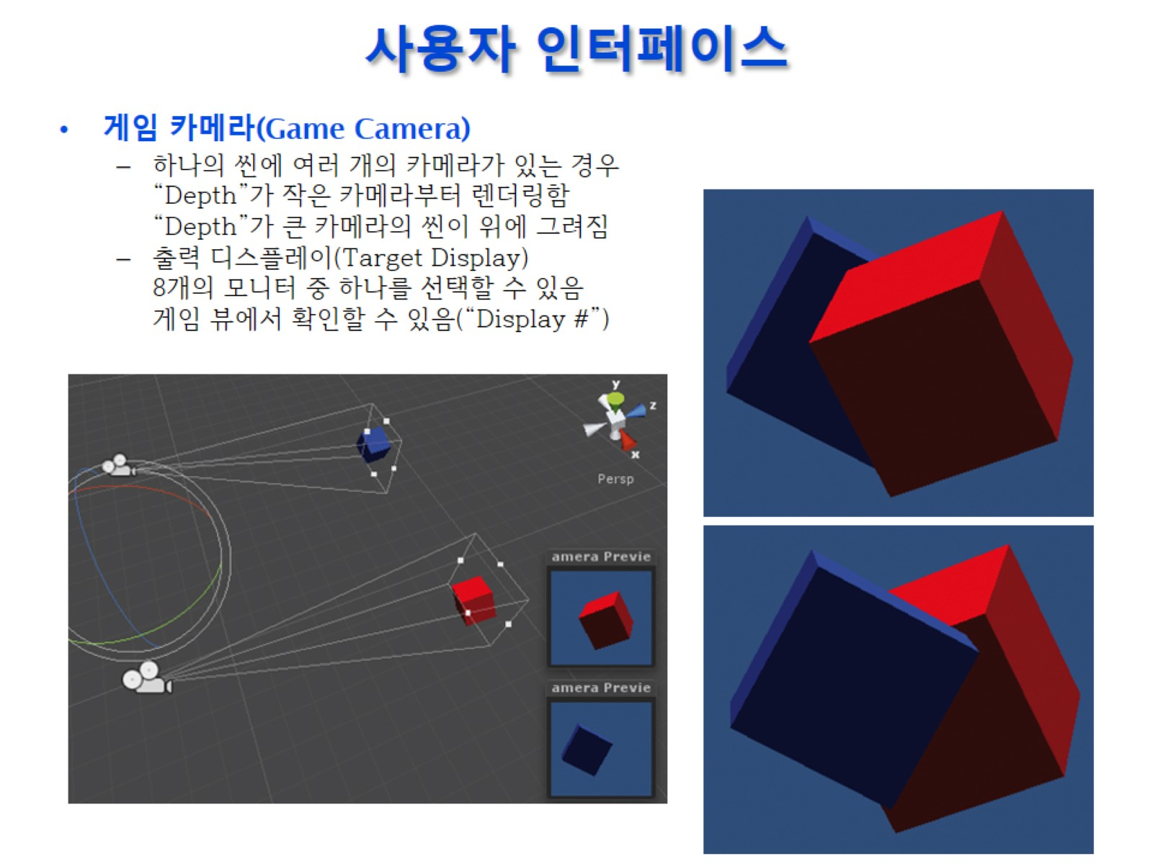
사용자 인터페이스

Slide 43
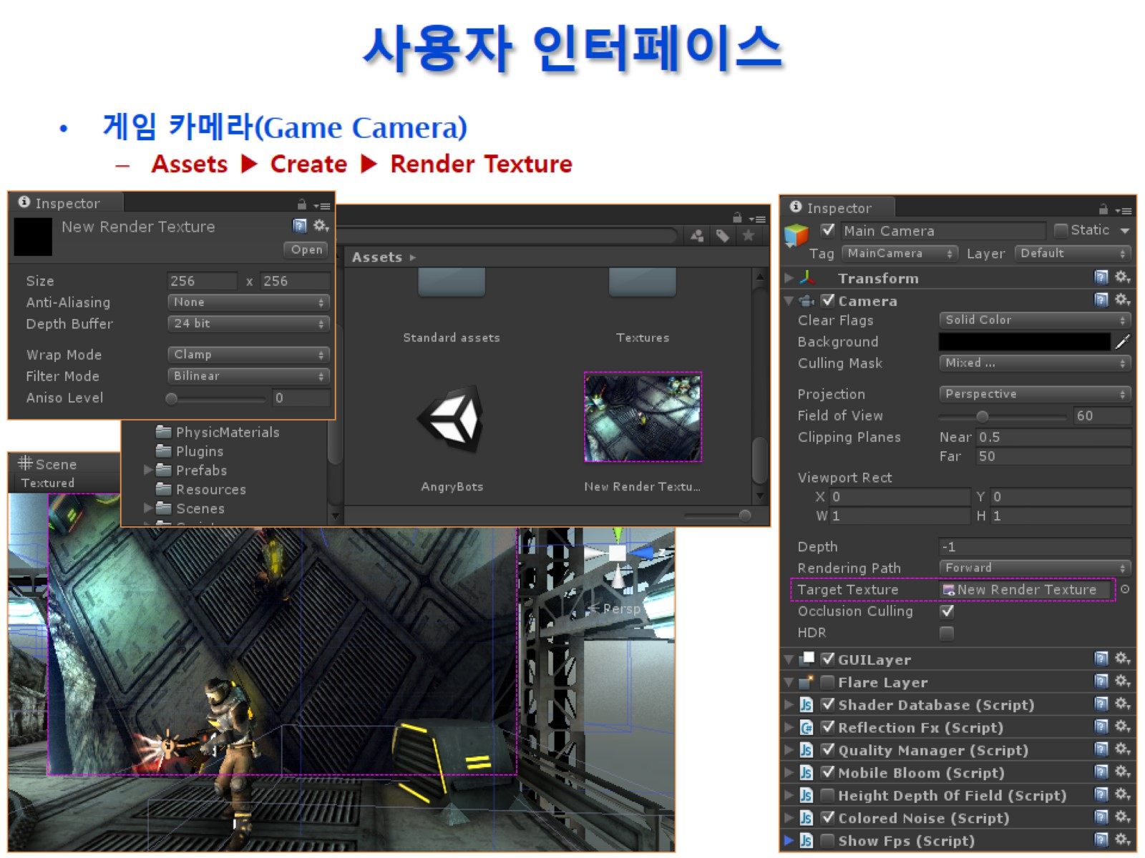
사용자 인터페이스

Slide 44
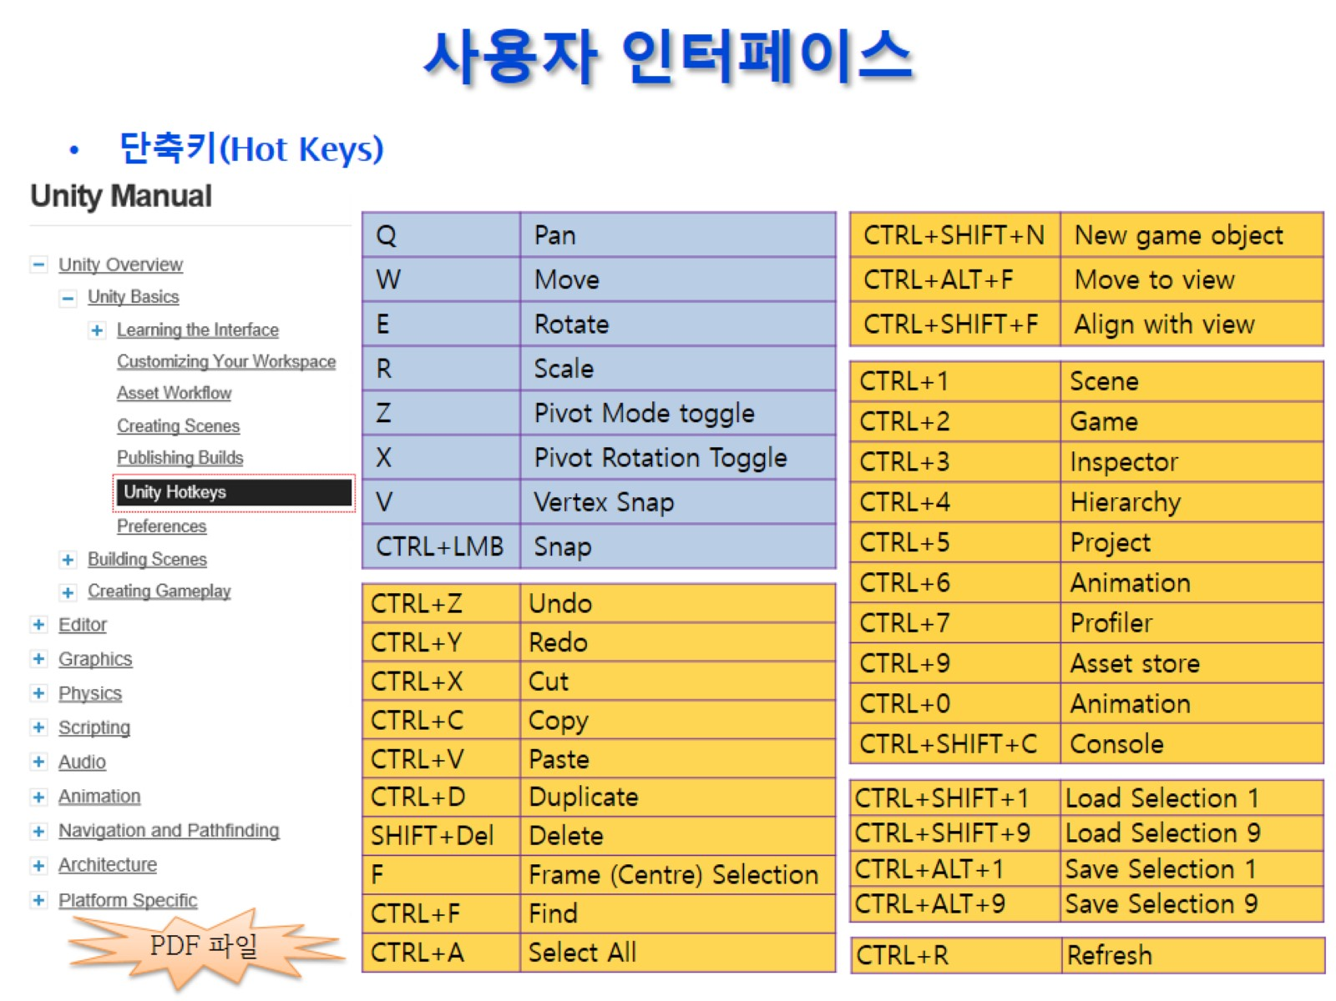
사용자 인터페이스

